Slide 1

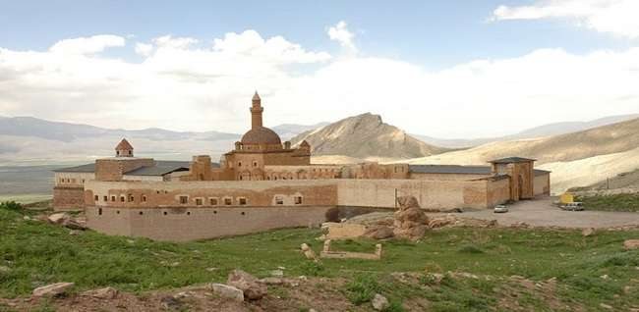
T.C.
AĞRI VALİLİĞİ
İl Planlama ve Koordinasyon Müdürlüğü
AĞRI İL BRİFİNGİ
OCAK-2023

Slide 2
BİRİNCİ BÖLÜM
İL HAKKINDA GENEL BİLGİLER
A. TARİHİ VE COĞRAFİ YAPISI
1. Ağrı Tarihi
Orta Asya’dan gelen kavimlerin Anadolu’ya girişleri sırasında Ağrı bir geçiş oluşturmuş, dolayısıyla birçok medeniyete ev sahipliği yapmıştır. Ancak bu medeniyetler Ağrı’yı bir giriş kapısı olarak gördüklerinden burada çok köklü bir uygarlık oluşturamamışlardır. Bölgede egemenlik kurdukları sanılan Hititler’in güçlerini yitirmeleri üzerine, M.Ö.1340-M.Ö.1200 tarihleri arasında Hurriler bölgeye yerleşmişlerdir. Hurriler bölgeye yerleşmişlerdir. Hurriler krallık merkezi olan Urfa’dan uzak olan Ağrı’yı ellerinde tutamamışlardır. Bölgede en köklü uygarlığı Urartular oluşturmuştur. Urartu’nun Van Gölü’nün kuzey ve kuzeydoğusundaki ülkeler üzerine, Kral İspuini (M.Ö.825-M.Ö.810) döneminde seferler başlamış, Kral Menua (M.Ö.810-M.Ö.786) döneminde bu akınlar daha da ağırlık kazanmıştır. Kuzeye ve kuzeydoğuya giden yollar üzerinde inşa edilen kaleler, buraya yapılan seferlerin önceden planlandığını göstermektedir. Ağrı Dağı’nın yamaçlarında, Karakoyunlu ve Taşburun köylerinin arasında ele geçen bir Urartu yazıtı Kral Menua’nın bu bölgedeki egemenliğinin kesin kanıtıdır. M.Ö.712 yıllarında Kızılırmak boylarına kadar uzanan Kimmerler, Ağrı’da geçici de olsa bir hâkimiyet kurmuşlardır. Medler (M.Ö.708-M.Ö.555) Asur Devleti’nin yıkılması ile birlikte bir yayılma sürecine girmiş, bunun sonucu olarak da Ağrı ve çevresini topraklarına katmışlardır. Medler’in yıkılması ile birlikte Persler; Büyük İskender’in Pers Kralı III.Darius’u (M.Ö.331) yenerek Anadolu’yu ele geçirdiği zamana kadar yaklaşık iki yüzyıl boyunca bölgede yaşamışlardır.

Slide 3
  TARİHİ VE COĞRAFİ YAPISI
Büyük İskender’in ölümü üzerine oluşan boşluktan faydalanan Ermeniler bölgeyi ele geçirmişlerdir. Doğu Anadolu’ya gelip yerleşen ilk Türk topluluğu M.Ö. 680 yılında bölgeye gelen Sakalardır. Murat Nehri ve Doğubayazıt çevrelerine kısa sürede yerleşmişlerdir. Daha sonraları Arsaklılar ve Artaksıyaslı Krallığı, Ağrı ve çevresine hakim olmuştur. Bölge, Hz. Osman zamanında İslam orduları tarafından fethedilmiştir. 872 yılına kadar Abbasilerin kontrolü altında kalan Ağrı, daha sonra Bizans’ın egemenliğine geçmiştir. 1071 Malazgirt Savaşı sonrası bölgeye Türk boyları gelmeye başlamıştır. Ağrı, yüz yıla yakın bir süre Sökmenli Devleti’nin sınırları içine girmiştir. 1027-1225 yılları arasında Ani Atabekleri, 1239’da Cengizliler, 1256-1358 yılları arasında İlhanlılar ve Celayirliler Ağrı’da hüküm sürmüşlerdir. İlhanlılar bazen kurultaylarını Ağrı Dağı’nda yapmış, Anadolu ve İran’ı buradan yönetmişlerdir. 1393’de Moğol Hakanı Aksak Timur, Ağrı bölgesini ele geçirmiştir. 1405-1468 tarihleri arasında Ağrı, Karakoyunlu toprakları içinde yer almış, Karakoyunlular yıkılınca bölge Akkoyunlular’ın egemenliğine geçmiştir. Ağrı, Çaldıran Savaşı sonrasında ise Yavuz Sultan Selim tarafından Osmanlı topraklarına katılmıştır. Osmanlı döneminde Şorbulak olarak anılan ilin adı, Ermeniler zamanında Karakilise olarak değiştirilmiştir. Kazım Karabekir Paşa zamanında Karakilise ismi değiştirilerek Karaköse diye adlandırılmıştır. Nuh Tufanı ile ilgisinden dolayı Tevrat’ta adı geçen Ararat Dağı ve ülkesinin, Ağrı ve çevresinin olduğu sanılması dolayısıyla Ağrı’ya Batılılar tarafından Ararat da denilmektedir. 1834 yılında bucak, 1869 yılında ilçe olan Ağrı, 1927 yılında il merkezi olmuştur. 5.137 m yüksekliğiyle Türkiye’nin en büyük dağı olan Ağrı Dağı’ndan dolayı il Ağrı adını almıştır.

Slide 4
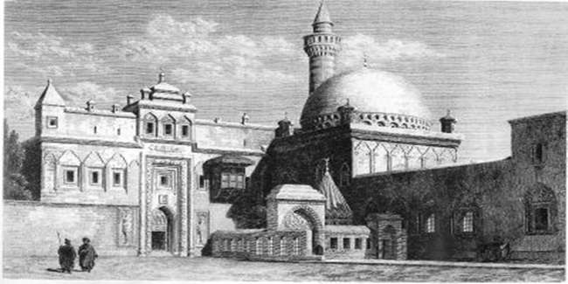
Ağrı’nın Merkez, Diyadin, Doğubayazıt, Eleşkirt, Hamur, Patnos, Taşlıçay, Tutak olmak üzere toplam 8 ilçesi bulunmaktadır.

Slide 5
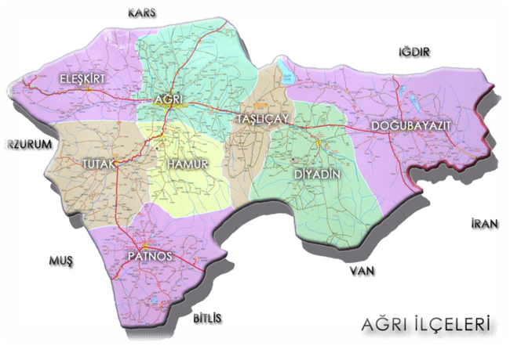
2. İl’in Coğrafi Yapısı
  2.1. Konum
39.05 ve 40.07 kuzey enlemleri ile 42.20 ve 44.30 doğu boylamları arasında yer alan il, deniz seviyesinden 1640 m yükseklikte kurulmuştur. Anadolu’nun İran’la bağlantısını sağlayan yolun üzerinde bulunması ile önemi artan ilin doğusunda İran, batısında Muş ve Erzurum, kuzeyinde Kars, güneyinde Van ve Bitlis ile kuzeydoğusunda Iğdır ili bulunmaktadır. Doğu Anadolu Bölgesi’nin Yukarı Murat-Van bölümü içinde kalan yüksek Anadolu yaylasının devamı üzerinde yer almaktadır.

Slide 6
2.2. Yüzölçümü ve Arazi dağılımı
Yüzölçümü 11.099 kilometre karedir. Topraklarının %31,8’ini tarım arazisi, %48,9’unu çayır ve mera alanı, %15,3’ünü yayla alanı ve %4’ünü tarım dışı arazi oluşturmaktadır. İl yüzölçümünün arazi türlerine göre dağılımı aşağıdaki şekildedir.
AĞRI ARAZİ DAĞILIMI TABLOSU
TÜRÜ | YÜZÖLÇÜMÜ ( HEKTAR)
TARIM ALANI | 353.164
ÇAYIR VE MERA | 542.731
YAYLA ALANI | 169.550
TARIM DIŞI ARAZİ | 44.455
TOPLAM | 1.109.900
İLÇELERİN YÜZÖLÇÜMLERİ VE İL GENELİNE ORANLARI
İLÇE ADI | YÜZÖLÇÜMÜ (Km²) | ORANI (%)
MERKEZ | 1695 | 15,27
DİYADİN | 1351 | 12,18
DOĞUBAYAZIT | 2250 | 20,27
ELEŞKİRT | 1307 | 11,78
HAMUR | 873 | 7,86
PATNOS | 1394 | 12,56
TAŞLIÇAY | 822 | 7,41
TUTAK | 1407 | 12,67
TOPLAM | 11.099 (Km²)

Slide 7
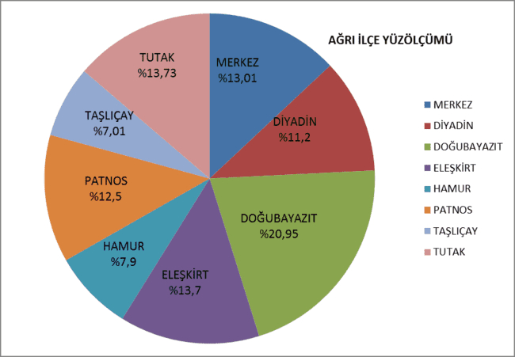
2.3. İklim ve Meteoroloji
Ağrı, iklim bakımından Türkiye’nin en karasal ve sert iklimli bölümüne girer. Kışlar çok sert geçer. Türkiye’de en soğuk gün Ağrı’da 13 Ocak 1940’da –43 °C olarak tespit edilmiştir. Yazları sıcaktır. İlkbahar ve sonbahar kısa sürer. Az yağmur, daha çok kar yağar. Senenin 115-125 günü karla kaplıdır. Yıllık ortalama yağış miktarı 528,5 mm’dir. En yağışlı ay 69,8 mm ile Nisan ve en kurak ay da 11.9 mm ile Ağustos’tur. Ağrı’nın yıllık ortalama sıcaklığı 11.9 °C, yıllık en düşük sıcak ortalaması -24.9 °C, yıllık ortalama en yüksek sıcaklık 17.8 °C’dir. Ağrı’da özellikle soğuk dönemlerde sisli günler sayısı da artmaktadır. Buna büyük ölçüde radrasyon sisleri etkili olmaktadır. Ortalama sisli gün sayısı yılda 30 gündür.

Slide 8
AYLAR | Ocak | Şubat | Mart | Nisan | Mayıs | Haziran | Temmuz | Ağustos | Eylül | Ekim | Kasım | Aralık | Yıllık
Ölçüm Periyoduna (1940 - 2019)
Ortalama Sıcaklık (°C) | -10.6 | -9.2 | -3.1 | 5.9 | 11.9 | 16.4 | 21.0 | 21.2 | 16.2 | 9.2 | 1.5 | -6.4 | 6.2
Ortalama En Yüksek Sıcaklık (°C) | -5.4 | -3.5 | 2.0 | 11.7 | 18.6 | 24.1 | 29.2 | 30.0 | 25.3 | 17.2 | 7.8 | -1.7 | 12.9
Ortalama En Düşük Sıcaklık (°C) | -15.5 | -14.4 | -7.9 | 0.6 | 5.2 | 8.2 | 12.0 | 11.8 | 6.8 | 1.9 | -3.5 | -10.7 | -0.5
Ortalama Güneşlenme Süresi (saat) | 2.1 | 3.0 | 4.3 | 5.7 | 7.5 | 9.5 | 10.2 | 10.0 | 9.0 | 6.5 | 4.3 | 2.0 | 74.1
Ortalama Yağışlı Gün Sayısı | 12.0 | 11.3 | 12.3 | 14.3 | 15.8 | 10.2 | 5.6 | 3.9 | 4.4 | 9.0 | 8.5 | 10.9 | 118.2
Aylık Toplam Yağış Miktarı Ortalaması (mm) | 43.7 | 47.5 | 52.0 | 69.8 | 70.4 | 44.3 | 21.3 | 12.8 | 18.6 | 53.9 | 46.7 | 44.5 | 525.5
Ölçüm Periyodu ( 1940 - 2019)
En Yüksek Sıcaklık (°C) | 9.6 | 13.0 | 21.5 | 27.2 | 32.7 | 37.9 | 39.8 | 39.9 | 35.3 | 29.2 | 19.8 | 16.0 | 39.9
En Düşük Sıcaklık (°C) | -45.6 | -42.8 | -39.6 | -22.2 | -9.0 | -3.0 | 1.7 | 1.2 | -4.1 | -13.0 | -31.6 | -39.8 | -45.6
2.4. Dağlar, Ovalar, Akarsular, Göller
Dağlar: Geniş bir yay çizen dağ silsilesinin ucunda Ağrı Dağı (5137 m); Küçük Ağrı (3896 m), Aşağı Dağ (3274 m), Kara Dağ (3243 m), Tizli Dağı (3200 m) bulunur. Ayrıca Tendürek (3343 m), Aladağ (3250 m) ile Süphan Dağı, Kanlı Dağ ve Ziyaret Dağı başlıca dağlardır. Dağların büyük çoğunluğu üç bin metreyi aşar. Ağrı, Türkiye’nin en engebeli, en yüksek ve volkanik bölgelerindendir. Deniz seviyesinden yüksekliği 1640 metredir.

Slide 9
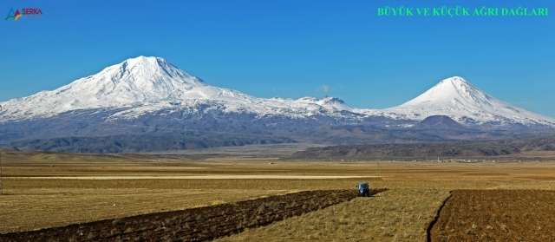
Ovalar: Bu bölge volkanik bir arazidir. Çöküntü neticesinde; Doğu Bayezid, Diyadin ve Eleşkirt ovaları meydana gelmiştir. Murad Vadisi, Karaköse ve Eleşkird Suyu Vadileri başlıca düzlüklerdir. Ağrı; Karasu ve Aras Nehirleri ile Tendürek ve Süphan Dağları ile çevrilidir.
Akarsular: Fırat Irmağının en uzun ve önemli kolu olan Murad Suyunun (Doğu Fırat) kaynakları Aladağ ile Çakmak dağıdır. Bu iki kol Karaköse’nin güneyinde birleşir ve Muş’a girer. Karasu, Aras, Murad suyu, Eleşkirt Çayı, Sarısu ve Balık Çayı başlıca akarsulardır.
Göller: Balık Gölü 25 kilometrekaredir. Şeyh ve Danilkel gölleri, yazın bataklık, kışın göldür.
BÜYÜK VE KÜÇÜK AĞRI DAĞLARI

Slide 10
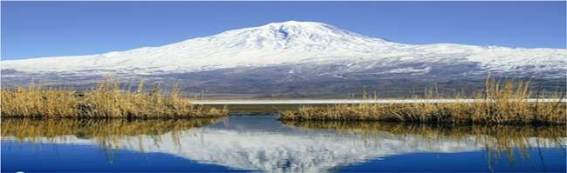
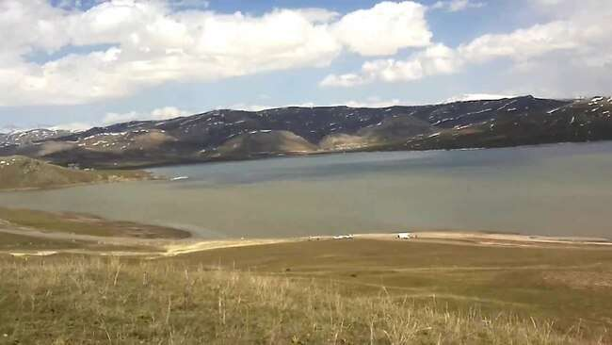
BALIK GÖLÜ
AĞRI YAZICI BARAJI

Slide 11

B. NÜFUS VE İDARİ YAPI
1. Nüfus
2021 ADNKS sonuçlarına göre Ağrı, 81 il arasında en fazla nüfusa sahip 43 üncü il konumunda olup, bu değerle (524,644) ülke nüfusunun binde 6,19‘ unu barındırmaktadır. 2021 yılı nüfus artış hızı (binde – 20,4) Türkiye ortalamasının (binde 16,06) altında yer almaktadır.
Ağrı ili yüzde 58,94 kentsel nüfus oranı (2021) ile ülke ortalamasının (yüzde 92,09) altında bir değere sahiptir. Nüfus yoğunluğu km2’ye 43 kişidir.
Net göç hızı 2009-2021 yılları arasında yıllık ortalama binde -20,5 olmuştur. 2021 yılında net göç hızı binde -20,15 olarak gerçekleşmiştir. Bu oran ile 2021 yılında Ağrı (binde – 20,15) 81 il arasında en çok göç veren 6. ildir.
2021 ADNKS sonuçlarına göre Ağrı ili nüfusuna kayıtlı toplam 1.220.538 kişinin %39,0,5’ İ (476,715) Ağrı’da ikamet etmektedir. İl nüfusuna kayıtlı kişilerin yüzde 60,94’ ü (743,823) Türkiye’nin diğer illerinde (%17,76 İstanbul, %7,49 İzmir, %4,84 Kocaeli) ikamet etmektedir.
Notes:
20201 yılına ait göç istatistik sonuçları TÜİK tarafından açıklanmadığından bu sayfada güncelleme yapılamamıştır.

Slide 12
NÜFUS
2021 YILI İTİBARİYLE İLÇELERİN NÜFUS VE NÜFUS YOĞUNLUKLARI
İLÇE ADI | ŞEHİR | KÖY | NÜFUSU | YÜZÖLÇÜMÜ (Km²) | NÜFUS YOĞUNLUĞU
MERKEZ | 120.390 | 29.945 | 150.335 | 1481 | 101
DİYADİN | 20.302 | 19.984 | 40.286 | 1274 | 31
DOĞUBAYAZIT | 80.061 | 38.582 | 118.643 | 2383 | 49
ELEŞKİRT | 10.191 | 21.354 | 31.545 | 1559 | 20
HAMUR | 3.276 | 13.830 | 17.106 | 898 | 19
PATNOS | 61.837 | 56.644 | 118.481 | 1421 | 83
TAŞLIÇAY | 6.140 | 13.181 | 19.321 | 798 | 24
TUTAK | 7.059 | 21.868 | 28.927 | 1562 | 18
TOPLAM | 302.197 | 215.388 | 524.644 | 11.376 | 43
*TUİK

Slide 13
NÜFUS

Slide 14
AĞRI İLİ’NDE SAYIM YILLARI İTİBARİYLEYILLIK NÜFUS ARTIŞ HIZLARI VE NÜFUS YOĞUNLUKLARI*
SAYIM DÖNEMİ | NÜFUS | YILLIK ARTIŞ HIZI (binde) | NÜFUS YOĞUNLUĞU (Kişi/km²)
2010 | 542.022 | 8,1 | 47
2011 | 555.479 | 24,5 | 48
2012 | 552.404 | -5,6 | 48
2013 | 551.177 | -2,2 | 48
2014 | 549.435 | -3,2 | 48
2015 | 547.210 | -4,1 | 48
2016 | 542.255 | -9,1 | 47
2017 | 536.285 | -11,1 | 47
2018 | 539.657 | 6,3 | 47
2019 | 536.199 | -6,4 | 47
2020 | 535.435 | -1,4 | 47
2021 | 524.644 | -20,4 | 46
TUİK
AĞRI’NIN GÖÇ DURUMU (TÜİK)
YIL | ALDIĞI GÖÇ | VERDİĞİ GÖÇ | NET GÖÇ | NET GÖÇ HIZI (BİNDE)
2010 | 14.950 | 22.966 | -8.016 | -14,68
2011 | 15.508 | 25.182 | -9.674 | -17,27
2012 | 12.856 | 27.984 | -15.128 | -27,02
2013 | 14.725 | 28.477 | -13.752 | -24,64
2014 | 14.480 | 30.995 | -16.515 | -29,61
2015 | 16.597 | 32.174 | -15.577 | -28,07
2016 | 14.306 | 30.811 | -16.505 | -30,00
2017 | 15.088 | 32.479 | -17.391 | -31.91
2018 | 20.091 | 29.482 | -9.391 | -17,25
2019 | 16.342 | 28.158 | -11.816 | -21,8
2020 | 14.626 | 24.353 | -9.727 | -18,00
2009-2020 yılları arasında yıllık ortalama net göç hızı binde -20.75 olmuştur.
Notes:
2021 yılı göç istatistik sonuçları TÜİK tarafından açıklanmadığından bu sayfada güncelleme yapılamamıştır.

Slide 15
AĞRI İLİ HAYATİ İSTATİSTİKLERİ
OLAYLAR | 01/01/2022-30/06/2022 tarihleri arası işlem sayıları
T.C. Kimlik Kartı Başvurusu | 28106
Evlenme | 617
Boşanma | 211
Doğum | 4564
Ölüm | 110
Adres Kayıt İşlemleri | 10116
Pasaport | 5530
Sürücü Belgesi | 6352

Slide 16
AĞRILILAR HANGİ İLLERDE YAŞIYOR
İkamet Edilen İl | 2021 | 2021(%) | 2020 | 2020(%) | 2019 | 2019(%) | 2018 | 2018(%) | 2017 | 2017(%) | 2016 | 2016 (%)
Ağrı | 476.715 | 39,05 | 489.599 | 40,73 | 489.638 | 41,43 | 491.360 | 42,39 | 491.476 | 43,28 | 498.886 | 44,91
İstanbul | 216.859 | 17,76 | 209.891 | 17,46 | 203.500 | 17,22 | 195.467 | 16,86 | 189.382 | 16,68 | 181.933 | 16,38
İzmir | 91.488 | 7,49 | 88.825 | 7,38 | 86.420 | 7,31 | 83.810 | 7,23 | 81.062 | 7,14 | 78.045 | 7,03
Kocaeli | 59.137 | 4,84 | 56.979 | 4,74 | 54.443 | 4,60 | 52.753 | 4,55 | 50.646 | 4,46 | 48.152 | 4,34
Bursa | 40.968 | 3,65 | 38.598 | 3,21 | 36.800 | 3,11 | 35.140 | 3,03 | 33.378 | 2,94 | 31.309 | 2,82
Ankara | 39.196 | 3,49 | 37.187 | 3,09 | 36.062 | 3,05 | 34.574 | 2,98 | 33.100 | 2,91 | 30.584 | 2,75
Kayseri | 25.665 | 2,29 | 25.226 | 2,09 | 24.671 | 2,08 | 24.207 | 2,08 | 23.841 | 2,10 | 23197 | 2,09
Aydın | 24.702 | 2,20 | 24.010 | 1,99 | 23.464 | 1,98 | 23.052 | 1,98 | 22.318 | 1,97 | 21329 | 1,92
2. İl Yönetimi
5442 sayılı İl İdaresi Kanununa göre teşkilatlanan il idaresinin başında Vali bulunmaktadır. Vali, ilde Devletin ve Hükümetin temsilcisi ve ayrı ayrı her Bakanın mümessili ve bunların idari ve siyasi yürütme vasıtasıdır
Valilik Birimleri, Özel Kalem Müdürlüğü, İl Yazı İşleri Müdürlüğü, İl İdare Kurulu Müdürlüğü, İdare ve Denetim Müdürlüğü, İl Basın ve Halkla İlişkiler Müdürlüğü, İl Planlama ve Koordinasyon Müdürlüğü, İl Sosyal Etüt ve Proje Müdürlüğü, Hukuk İşleri Şube Müdürlüğü, İdari Hizmetler Şube Müdürlüğü ve İl Özel İdaresinden oluşmaktadır.
İlde bakanlıkların ve merkezi kuruluşların il müdürlükleri ile şube müdürlükleri düzeyindeki taşra birimleri ve belediyeler olmak üzere kamu kuruluşu bulunmaktadır.

Slide 17
3. Yerel Yönetimler
İlde; 1 il, 7 ilçe ve 4 belde belediyesi olmak üzere 12 belediye, 97 mahalle, 563 köy ve 246 mezra bulunmaktadır.
AĞRI BELEDİYE VE MAHALLELERİN İLÇELERE GÖRE DAĞILIMI
İLÇE VE BELDE BELEDİYESİ ADI | NÜFUSU | BELEDİYE SAYISI | MAHALLE SAYISI
MERKEZ | 150.335 | 1 | 18
DİYADİN | 40.286 | 1 | 7
DOĞUBAYAZIT | 118.643 | 1 | 14
ELEŞKİRT | 31.545 | 1 | 8
TAHİR | 1.476 | 1 | 3
YAYLADÜZÜ | 1.918 | 1 | 5
YÜCEKAPI | 2.227 | 1 | 4
HAMUR | 17.106 | 1 | 4
PATNOS | 118.481 | 1 | 20
DEDELİ | 3.250 | 1 | 5
TAŞLIÇAY | 19.321 | 1 | 4
TUTAK | 28.927 | 1 | 5
TOPLAM | 524.644 | 12 | 97

Slide 18
4. Adli Teşkilat
İlde biri il merkezinde ve 6’sı ilçe merkezlerinde olmak üzere 7 adli teşkilat bulunurken, İl merkezindeki adli teşkilat içerisinde 2, Doğubayazıt ilçesinde 1 ve Patnos ilçesinde 1 olmak üzere 4 ağır ceza mahkemesi bulunmaktadır. İlde; Merkez (1), Doğubayazıt (1) ve Patnos (1) olmak üzere 3 adet cezaevi ve Merkez (1), Doğubayazıt (1) ve Patnos (1) olmak üzere 3 adet Denetimli Serbestlik Müdürlüğü bulunmaktadır.
Ağrı Adliyesi Adli Tıp Müdürlüğü, Adli Sicil Müdürlüğü, Bilgi İşlem Müdürlüğü, İl Seçim Müdürlüğü, İlçe Seçim Müdürlüğü ve Kurum Tabipliği birimleri bulunmaktadır. Ayrıca 7 icra müdürlüğü görev yapmaktadır.
C. ASAYİŞ VE GÜVENLİK
Emniyet Teşkilatı
Bireylerin temel hak ve özgürlüklerinin korunması ve toplumun düzen içerisinde yaşamını sürdürmesi için hukuk ilkeleri içerisinde çalışmaktır. Atatürk ilke ve inkılâpları doğrultusunda, demokratik, laik ve sosyal hukuk devleti ilkeleri çerçevesinde, hukukun üstünlüğü, insan haklarına saygı ve tarafsızlık ilkelerine bağlı kalarak, yasalar ve evrensel değerlerin ışığı altında, bireylerin temel hak ve özgürlüklerinin korunmasına ve toplumun düzen, barış, huzur ve güvenlik içerisinde yaşamını sürdürmesine imkân sağlayan bir ortamın oluşturulmasına ve korunmasına katkı sağlamaktır. Kaliteli güvenlik hizmetleriyle örnek bir teşkilat olmaktır. Düzen, barış, huzur ve güvenliği bozmak isteyenleri caydıran, bozanları gerekli tüm delillerle hızlı yakalayan, kamu güvenlik politikalarının oluşturulmasına katkı sağlayan, mutlu personeli ve insan merkezli kaliteli hizmetleriyle güven veren örnek bir teşkilat olmaktır.

Slide 19
AĞRI EMNİYET MÜDÜRLÜĞÜ
İL EMNİYET TEŞKİLATI
PERSONEL, POLİS MERKEZİ VE ARAÇ DURUMU
İLÇESİ | POLİS SAYISI | POLİS MERKEZİ ADEDİ | ARAÇ ADEDİ
MERKEZ | 1374 | 1 | 254
HAMUR | 33 | 1 | 4
TAŞLIÇAY | 38 | 1 | 5
ELEŞKİRT | 47 | 1 | 7
TUTAK | 37 | 1 | 6
PATNOS | 199 | 1 | 36
DİYADİN | 69 | 1 | 8
DOĞUBAYAZIT | 289 | 1 | 74 + (3 GÜRBULAK)
TOPLAM | 2086 | 8 | 397
POLİS SORUMLULUK BÖLGESİNDE
MEYDANA GELEN OLAYLAR VE TRAFİK KAZALARI
2022 YILI | POLİS
 | 2022 Vukuat | 2022 Ölüm | 2022 Yaralı
ŞEHİR İÇİ | 593 | 2 | 363
BÖLGE TRAFİK | 533 | 16 | 514
TOPLAM | 1126 | 18 | 877

Slide 20
MATBAA VE BASIMEVİ SAYISI | İl dernekler müdürlüğüne devredilmiş.
YEREL RADYO SAYISI | 1
YEREL TELEVİZYON SAYISI | -
İL GENELİ ASAYİŞ OLAYLARI
OLAYLAR |  | 2022 YILI (01.01.2022-31.12.2022)
TERÖR - İDEOLOJİK OLAYLAR |  | 125
ASAYİŞ | ŞAHSA KARŞI | 4485
 | MALA KARŞI | 3987
 | DEVLETE KARŞI | 92
 | TOPLUMA KARŞI | 429
 | DİĞER (TAK. GR) | 2069
KAÇAKÇILIK-ORGANİZE SUÇLAR | NARKOTİK SUÇLAR | 376
 | MALİ SUÇLAR | 50
 | ORGANİZE SUÇLAR | 6
 | ULUSAL GÜV YÖN İŞL SUÇ | 20
 | KAÇAKÇILIK | 252
 | GÖÇMEN KAÇAKÇILIĞI-İNSAN TİCARETİ | 74
SİBER SUÇLARLA MÜCADELE | BİLİŞİM SUÇLARI | 283
TRAFİK | ÖLÜMLÜ TRAFİK KAZALARI | 9
 | YARALAMALI TRAFİK KAZALARI | 484
 | MADDİ HASARLI TRAFİK KAZALARI | 633
TOPLAM |  | 13.374

Slide 21
KAÇAKÇILIK VE ORGANİZE SUÇLAR
OLAYLAR |  | 2022 YILI (01.01.2022-31.12.2022)
KAÇAKÇILIK - ORGANİZE SUÇLAR | NARKOTİK SUÇLAR | 376
 | GÖÇMEN KAÇAKÇILIĞI VE İNSAN TİCARETİ | 174
 | AKARYAKIT KAÇAKÇILIĞI | 18
 | KÜLTÜR VE TABİAT VARLIKLARI KAÇAKÇILIĞI | 1
 | DİĞER | -
 | TOPLAM | 569

Slide 22
OLAYLARIN AYDINLATILMA ORANI
2022 YILI
OLAYLAR 2022 YILI (01.01.2022-31.12.2022) |  | OLAY MİKTARI | AYDINLATILAN | SORUŞTURMASI DEVAM EDEN | FAİLİ MEÇHUL | BAŞARI ORANI
TERÖR/İDEOLOJİK |  | 125 | 89 | 50 | 4 | %71,2
ASAYİŞ | ŞAHSA KARŞI | 4485 | 3449 | 678 | 358 | %92
 | MALA KARŞI | 3987 | 961 | 670 | 2356 | %40,9
 | DEVLETE KARŞI | 92 | 73 | 16 | 3 | %96,7
 | TOPLUMA KARŞI | 429 | 351 | 51 | 27 | %93,7
 | DİĞER (TAK. GR.) | 2069 | 1998 | 33 | 38 | %98,2
KAÇAKÇILIK-ORGANİZE |  | 328 | 320 | 8 | 8 | %97
SİBER SUÇLARLA MÜCADELE |  | 283 | 104 | 126 | 53 | %66.2
NARKOTİK |  | 376 | 376 | 0 | 0 | %100
GÖÇMEN KÇAKÇILIĞI/İNSAN TİCARETİ |  | 74 | 73 | 0 | 1 | %98.99
TRAFİK |  | 1126 | 1126 | 0 | 0 | %100
TOPLAM OLAY SAYISI |  | 13.374 | 8920 | 1632 | 2848 | % 87,74

Slide 23
2. Jandarma Teşkilatı
Ağrı İl Jandarma Komutanlığının vazifesi; emniyet ve asayişi etkin bir şekilde sağlamak maksadıyla, her türlü yıkıcı, bölücü örgüt ve unsurlara karşı mücadele ederek etkisiz hale getirmek, mülkî, adlî, askerî ve diğer görevlerin yasalar çerçevesinde icra edilmesini sağlamaktır.
İL JANDARMA KOMUTANLIĞI 2022 YILI
PERSONEL, KARAKOL VE ARAÇ DURUMU
İLÇESİ | PERSONEL SAYISI | J.KRK.K.LIĞI ADEDİ | ARAÇ ADEDİ
 |  |  | Mevcut | Takviye
MERKEZ* | 682 | 3 | 130 | -
HAMUR | 72 | 2 | 8 | -
TAŞLIÇAY | 57 | 2 | 10 | -
ELEŞKİRT* | 214 | 4 | 18 | -
TUTAK | 69 | 2 | 11 | -
PATNOS | 197 | 3 | 30 | -
DİYADİN* | 204 | 3 | 22 | -
DOĞUBAYAZIT* | 495 | 7 | 37 | -
TOPLAM | 1.990 | 26 | 266 | -
Merkez personel mevcuduna; Karargâh, Merkez İlçe J.K.lığı, Ağrı Cezaevi J.Bl.K.lığı ve Ağrı JÖH Tb.K.lığı; Doğubayazıt, Diyadin ve Eleşkirt İlçe J.K.lıkları mevcuduna komando birlikleri; Patnos personel mevcuduna; İlçe J.K.lığı ve Patnos Cezaevi J.Bl.K.lığı mevcudu dâhildir.
Patnos J.Komd.A.K.lığı ve J.Komd.Özel Opr.Tb.K.lığı TMH faaliyetlerini Ağrı İl J.K.lığı kontrolünde yürütmektedir.

Slide 24
JANDARMA SORUMLULUK BÖLGESİNDE
MEYDANA GELEN OLAYLAR VE TRAFİK KAZALARI
 | Dönem | Olay Sayısı | Ölüm | Yaralı
TRAFİK KAZALARI | 2021 | 169 | 5 | 267
 | 2022 | 132 | 4 | 222

Slide 25
İL GENELİ ASAYİŞ OLAYLARI
OLAYLAR |  | 2021 | 2022
TERÖR - İDEOLOJİK OLAYLAR
ASAYİŞ | KİŞİLERE KARŞI | 1.364 | 1.164
 | MAL VARLIĞINA KARŞI | 313 | 339
 | MİLLETE VE DEVLETE KARŞI | 74 | 38
 | TOPLUMA KARŞI | 134 | 153
 | DİĞER (TAKİBİ GEREKEN) | 662 | 614
KAÇAKÇILIK-ORGANİZE SUÇLAR | NARKOTİK SUÇLAR | 54 | 43
 | ORGANİZE SUÇLAR | 2 | 2
 | GÖÇMEN KAÇAKÇILIĞI | 372 | 432
 | KAÇAKÇILIK | 286 | 323
SİBER SUÇLARLARLA MÜCADELE | BİLİŞİM SUÇLARI | 25 | 41
TRAFİK | ÖLÜMLÜ KAZA SAYISI | 3 | 3
 | YARALANMALI KAZA SAYISI | 131 | 100
 | MADDİ HASARLI TRAFİK KAZALARI | 35 | 29
TOPLAM |  | 3.455 | 3.281

Slide 26
KAÇAKÇILIK VE ORGANİZE SUÇLAR
OLAYLAR |  | 2021 | 2022
KAÇAKÇILIK - ORGANİZE SUÇLAR | NARKOTİK SUÇLAR | 54 | 43
 | GÖÇMEN KAÇAKÇILIĞI | 372 | 432
 | İNSAN TİCARETİ | - | -
 | AKARYAKIT KAÇAKÇILIĞI | - | 49
 | KÜLTÜR VE TABİAT VARLIKLARI KAÇAKÇILIĞI | 16 | 18
 | DİĞER | 272 | 258

Slide 27
1. Yerel Gazeteler
İlimizde 8 adet yerel gazete vardır.
A. Merkez İlçe Gazeteleri
Hakimiyet Gazetesi
Ağrı Memleket Gazetesi
B. Diğer İlçe Gazeteleri
Doğubayazıt Gazetesi
Doğubayazıt Narinkale Gazetesi
Patnos Haber Gazetesi
Patnos Çağrının Sesi Gazetesi
Taşlıçay Güncel Gazetesi
Eleşkirt Güncel Gazetesi
2. Yerel Televizyonlar
İlimizde yerel televizyon yayını yapan kanal bulunmamaktadır.
3. Yerel Radyolar
İlçelerimizde yayın yapan 2 adet yerel radyomuz bulunmaktadır.
Radyo Doğubayazıt
Tutak Fm

Slide 28
İKİNCİ BÖLÜM
SOSYAL VE KÜLTÜREL BİLGİLER
A. EĞİTİM
Okul Öncesi, İlkokul, Ortaokul ve Lise
Toplam Öğrenci Sayısı | Resmi + Özel = 153.351
Toplam Derslik Sayısı | Resmi + Özel =7.043
Toplam Öğretmen Sayısı | 8.294
Derslik Başına Düşen Öğrenci Sayısı | İlköğretim 19 | Ortaöğretim 27 | Mes. Ve Tek. Ortaöğretim 21
Üniversiteye Yerleşme Oranı | 2021 Yılı = %22,5
ÖĞRETMEN DURUMU | 8.294
İlimizde, çeşitli branşlarda 1.184 öğretmene ihtiyaç vardır.

Slide 29
OKUL, ÖĞRENCİ VE DERSLİK DURUMU
RESMİ OKULLAR | OKUL ÖNCESİ | İLKÖĞRETİM |  | ORTAÖĞRETİM | TOPLAM
OKUL SAYISI | 48 | 869 |  | 73 | 990
ÖĞRENCİ SAYISI | 13.545 | 94.079 |  | 35.822 | 143.446
DERSLİK SAYISI | 797 | 4.742 |  | 1.303 | 6.842
Not: İlimizde Özel Kurum olarak 23 okul, 201 derslik ve 2.707 öğrenci (7 okul öncesi, 8 ilköğretim ve 6 ortaöğretim) bulunmaktadır
DERSLİK BAŞINA DÜŞEN ÖĞRENCİ SAYISI | İLKÖĞRETİM | ORTAÖĞRETİM | Mes. Ve Tek. Ortaöğretim
2022 | 19 | 27 | 21
PLANLANAN VE YAPIMI DEVAM EDEN YATIRIM DURUMU
DERSLİK | PANSİYON | SPOR SALONU | ATÖLYE
249 | 1 | 1 | 0

Slide 30
2002-2022 OKUL / DERSLİK SAYISI
YIL | OKUL ÖNCESİ |  | İLKOKUL+ORTAOKUL |  | ORTAÖĞRETİM |  | TOPLAM
 | OKUL SAYISI | DERSLİK SAYISI | OKUL SAYISI | DERSLİK SAYISI | OKUL SAYISI | DERSLİK SAYISI | OKUL SAYISI | DERSLİK SAYISI
2002 | 1 | 164 | 654 | 1.927 | 23 | 246 | 678 | 2.337
2022 | 48 | 797 | 869 | 4.742 | 73 | 1.303 | 990 | 6.842
2002-2022 YILLARI YBO VE PANSİYON DURUMU
YBO |  |  |  | PANSİYON
YIL | SAYISI | KAPASİTE | MEVCUT | SAYISI | KAPASİTE | MEVCUT
2002 | 6 |  |  | 9
2022 | 14 | 5.490 | 3.491 | 44 | 8.615 | 5.946
2002-2022 YILLARI ÖĞRETMEN SAYILARI
YIL | OKUL ÖNCESİ | SINIF ÖĞRETMENİ | BRANŞ ÖĞRETMENİ | TOPLAM
2002 | 23 | 819 | 1.575 | 2.417
2022 | 663 | 1.925 | 5.706 | 8.294

Slide 31
2002-2022 YILLARI (Resmi + Özel) ÖĞRENCİ SAYILARI
YIL | OKUL ÖNCESİ | İLKOKUL + ORTAOKUL | ORTA ÖĞRETİM | TOPLAM
2002 | 446 | 90.880 | 7.263 | 98.589
2022 | 13.545 | 95.413 | 44.393 | 153.351
B. YÜKSEKÖĞRETİM
AĞRI İBRAHİM ÇEÇEN ÜNİVERSİTESİ (İÇÜ)
İçişleri Bakanlığı’nın 2542 Sayılı Genelgesinin 2. Maddesinin e-bendi ve 17.05.2007 tarih ve 5662 sayılı kanunun Ek-73. maddesi ile kurulan Ağrı Dağı Üniversitesi Rektörlüğü (Eğitim Fakültesi, İktisadi ve İdari Bilimler Fakültesi, Fen-Edebiyat Fakültesi, Sağlık Yüksekokulu, Meslek Yüksekokulu, Sağlık Hizmetleri Meslek Yüksekokulu, Sosyal Bilimler Enstitüsü ve Fen Bilimleri Enstitüsü) olarak kurulan Üniversitemizin ismi 5773 sayılı kanunla Ağrı İbrahim Çeçen Üniversitesi olarak değiştirilmiş ve 28.06.2008 tarih ve 26920 sayılı Resmi Gazetede yayımlanarak yürürlüğe girmiştir.

Slide 32

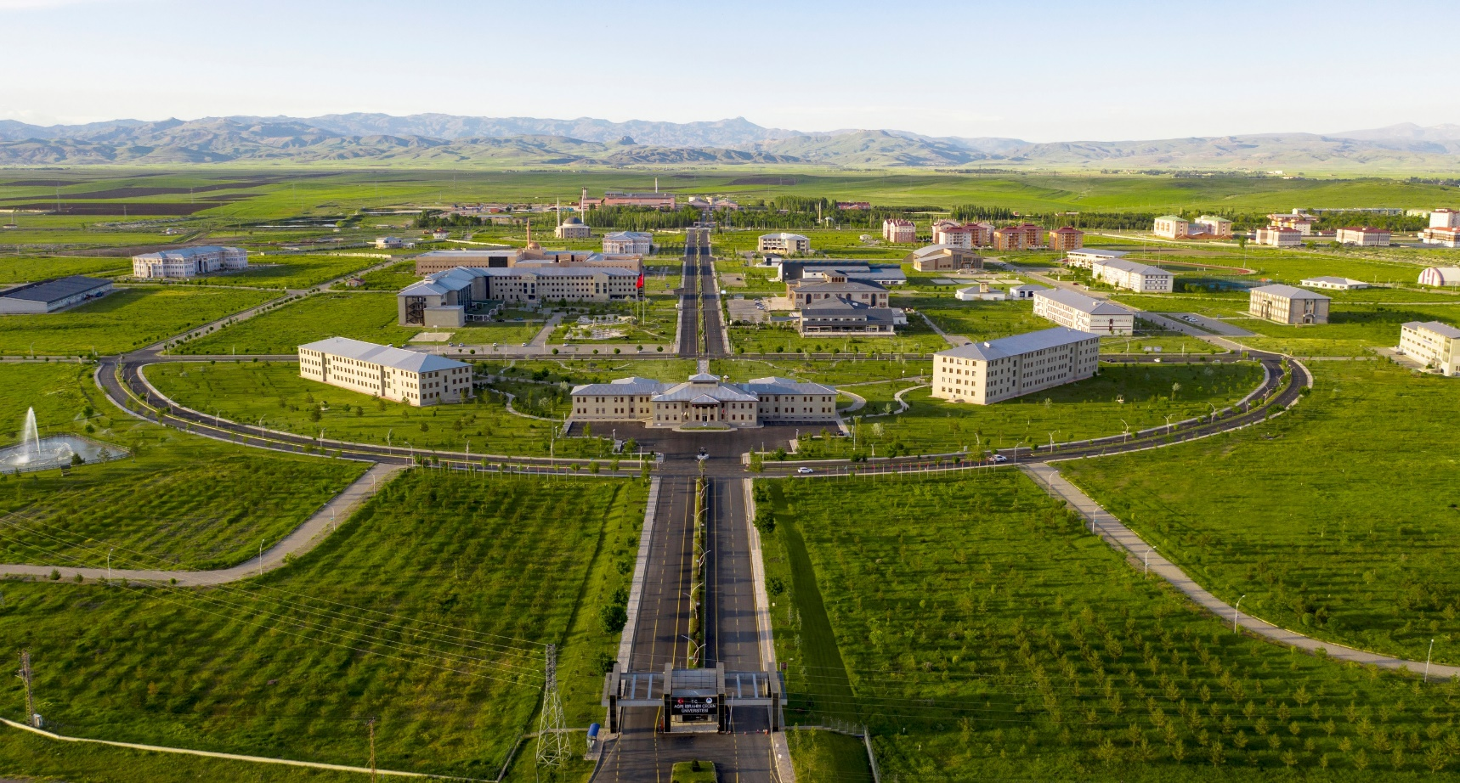

Ağrı İbrahim Çeçen Üniversitesi 10 Fakülte, 4 Yüksekokul, 6 Meslek Yüksekokulu, 1 Enstitü ve 12 Uygulama ve Araştırma Merkezleri ile hizmet vermektedir.
Toplam Öğrenci Sayısı | 15.159
Fakülte Sayısı | 10
Yüksekokul ve Enstitü Sayısı | 5
Meslek Yüksekokulu | 6
Uygulama ve Araştırma Merkezleri | 12
Akademisyen Sayısı | 558

Slide 33

FAKÜLTELER
1- Tıp Fakültesi
2- Eğitim Fakültesi
3- Eczacılık Fakültesi
4- Fen Edebiyat Fakültesi
5- İktisadi ve İdari Bilimler Fakültesi
6- İslami İlimler Fakültesi
7- Spor Bilimleri Fakültesi
8- Sağlık Bilimleri Fakültesi
9- Patnos Sultan Alparslan Doğa Bilimleri ve Mühendislik Fakültesi
10- Doğubayazıt İnsan ve Toplum Bilimleri Fakültesi
YÜKSEKOKULLAR
1- Turizm İşletmeciliği ve Otelcilik Yüksekokulu
2- Yabancı Diller Yüksekokulu
3- Patnos Sosyal Hizmetler Yüksekokulu
4- Eleşkirt Celal Oruç Hayvansal Üretim Yüksekokulu

Slide 34
MESLEK YÜKSEKOKULLARI
1- Sağlık Hizmetleri Meslek Yüksekokulu
2- Meslek Yüksekokulu
3- Sivil Havacılık Meslek Yüksekokulu
4- Doğubayazıt Ahmed-i Hani Meslek Yüksekokulu
5- Eleşkirt Meslek Yüksekokulu
6- Patnos Meslek Yüksekokulu
ENSTİTÜ
1- Lisansüstü Eğitim Enstitüsü

Slide 35
UYGULAMA VE ARAŞTIRMA MERKEZLERİ
1- Uzaktan Eğitim Uygulama ve Araştırma Merkezi
2- Sürekli Eğitim Uygulama ve Araştırma Merkezi
3- Bilgisayar Bilimleri Uygulama ve Araştırma Merkezi
4- Hayvancılık Araştırma Geliştirme ve Uygulama Merkezi
5- Tarihi Eserleri ve Kültür-Doğa Değerlerini Araştırma ve Uygulama Merkezi
6- Ahmed-i Hani Bilim Kültür ve Sanat Araştırmaları Merkezi
7- Mevlana Halid-i Bağdadi Uygulama ve Araştırma Merkezi
8- Türkçe ve Yabancı Dil Öğretimi Uygulama ve Araştırma Merkezi
9- Kadın Sorunları Uygulama ve Araştırma Merkezi
10- Kariyer Planlama ve Mezun İzleme Uygulama ve Araştırma Merkezi
11- Teknoloji Transfer Ofisi Uygulama ve Araştırma Merkezi
12- Çocuk Eğitimi Uygulama ve Araştırma Merkezi

Slide 36
C. GENÇLİK HİZMETLERİ VE SPOR
1. Yükseköğretim Öğrenci Yurtları
YURDUN ADI |  | MEVCUT ÖĞRENCİ |  |  | KAPASİTE |  |  | GENEL TOPLAM
 |  | KIZ | ERKEK | TOPLAM | KIZ | ERKEK | TOPLAM
AĞRI | Ağrı Kız Yurt Müdürlüğü | 1112 | 0 | 1112 | 1262 | 0 | 1262 | 1262
 | Ümmü Eyyüb Yurt Müdürlüğü | 743 | 0 | 743 | 800 | 0 | 800 | 800
 | Abdurrahim Arvasi Yurt Müdürlüğü | 1126 | 0 | 1126 | 1455 | 0 | 1455 | 1455
 | İshak Paşa Yurt Müdürlüğü | 0 | 463 | 463 | 0 | 667 | 667 | 667
 | Ahmed-i Hani Yurt Müdürlüğü | 0 | 889 | 889 | 0 | 1453 | 1453 | 1453
 | Patnos Yurt Müdürlüğü | 188 | 153 | 341 | 286 | 286 | 572 | 572
 | Doğubayazıt Öğrenci Yurdu | 0 | 0 | 0 | 220 | 220 | 440 | 440
 | Eleşkirt Öğrenci Yurdu | 0 | 0 | 0 | 200 | 0 | 200 | 200
TOPLAM |  | 3169 | 1505 | 4674 | 4223 | 2626 | 6849 | 6849

Slide 37
2. Spor
FERDİ VE KULÜP SPORCULARI SAYISI (LİSANSLI) | 36.960
FERDİ VE KULÜP SPORCULARI SAYISI (LİSANSLI FAAL) | 6250
OKUL SPORCU SAYISI | 2716
FUTBOL SPORCU SAYISI | 672 (spor kart sayısı)
TOPLAM SPORCU SAYISI | 36.126
TOPLAM TESCİLLİ SPOR KULÜBÜ SAYISI | 56
İhtisas Spor Kulübü Sayısı | -
Müessese Kulübü Sayısı | -
Spor Kulübü Sayısı | 56
Okul Spor Kulübü Sayısı | -
SPOR BRANŞI SAYISI | 20
SPORTİF FAALİYETLERDE YAPILAN BRANŞ SAYISI | 20
NİZAMİ FUTBOL SAHASI SAYISI (İlçeler dahil) | 10
NİZAMİ KÖY TİPİ FUTBOL SAHASI SAYISI | 10
AÇIK SEMT SAHASI SAYISI (Basketbol-Voleybol) | 10
ÇOCUK OYUN ALANI SAYISI | -
SPOR SALONU SAYISI (ilçeler dahil) | 6
OKULLARA AİT SPOR SALONU SAYISI (İlçeler Dahil) | 43
YÜZME HAVUZU SAYISI | 3

Slide 38
ULUSAL LİGLERE KATILAN TAKIMLARIMIZ
1,2
1
0,8
0,6
 |  | 1 |  |  |  |  |  |  |  | 1
0,4
0,2
0 |  |  |  | 0 |  | 0 |  | 0 |  |  |  | 0
 |  | TOPLAM |  | SÜPER LİG |  | 1.LİG |  | 2.LİG |  | 3.LİG |  | BÖL. VE AMATÖR LİG
AĞRI 1970 SPOR AMATÖR LİGDEN 3.LİGE YÜKSELDİ
D. KÜLTÜR VE TURİZM
Kültür
İlimize ait başlıca kültür varlıkları;
Ağrı Dağı, İshak Paşa Sarayı, Ahmed-İ Hani Türbesi, Nuhun Gemisinin İzi, Meteor Çukuru, Doğubayazıt Kalesi, Doğubayazıt Eski Camii, Buz Mağarası, Balık Gölü, Diyadin Kaplıcaları, Hamur Kümbeti, Toprakkale Camii ve benzeri yapıtlardır.

Slide 39
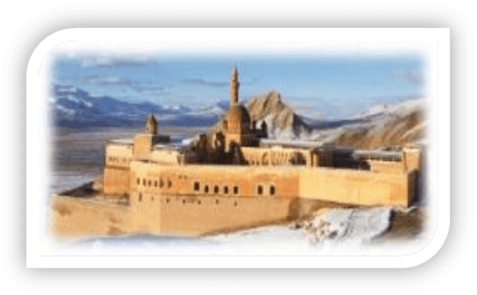
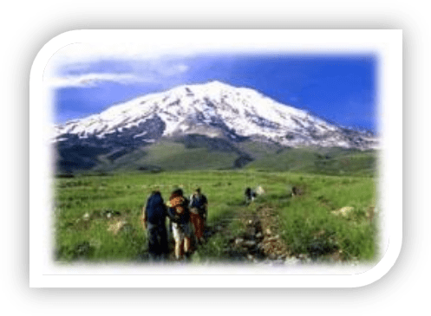
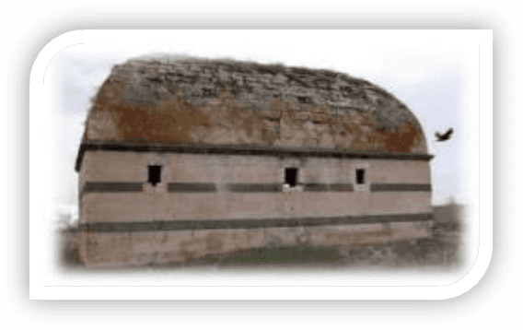


KÜLTÜR VE TURİZM

Slide 40
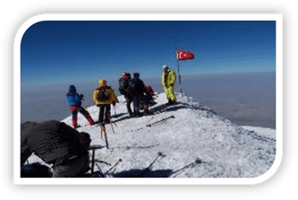
KÜLTÜR VE TURİZM
İlimizin kültürel ürünler;
Hengel, Kuymak, Hasude, Ayranaşı, Çiriş Ketesi, Haşıl, Abdigor Köftesi, Gosteberg Et, Halise, Erişte, Pişi (bişi)Erdek gibi yöresel yemekleri yanında,
Halı ve kilim dokumacılığı, yün kazak ve çoraplar, tiftik papak ve çorap, üzerlik veya nazarlık, buğday ve çavdar sapından yapılan eşyalar ve keçe yapımı önde gelen el sanatları ürünlerdir.
2. Turizm (kış turizmi)
Büyük Ağrı Dağı
Küçük Ağrı Dağı
Köse Dağı
Süphan Dağı
Küpkıran Kayak Tesisleri

Slide 41
KÜLTÜR VE TURİZM
İLİMİZDE BULUNAN OTELLER
İŞLETMELER | SAYISI | ODA SAYISI | YATAK KAPASİTESİ
Turizm İşletme Belgeli | 41 | 1.224 | 2.452
Belediye (Basit Konaklama) Belgeli | 45 | 1.459 | 2.071
TOPLAM | 86 | 2.683 | 4.523
TURİST SAYISI : (01.01.2022-31.12.2022)
Giriş : 470.128
Çıkış : 520.846
MÜZELER : (İshak Paşa Sarayı Ören Yeri)
Müze Sayısı : 1
Müzedeki Eser Sayısı : -
Ziyaretçi Sayısı : 195.695
(01.01.2022-31.12.2022)

Slide 42
KÜLTÜR VE TURİZM
KÜTÜPHANELER :
Halk Kütüphane Sayısı : 7
Kütüphanelerdeki Kitap Sayısı : 139.692
Kitaplardan Yararlananların Sayısı : 43.197
(01.01.2022-31.12.2022)
SİNEMA SALON SAYISI :
Sinema Salon Sayısı (Kamu+Özel+Beyediye) : 3
Koltuk Sayısı : 651
İzleyici Sayısı : 17.543
SİNEMA, TİYATRO, SANAT GALERİSİ
İlimizde tiyatro salonu bulunmamaktadır. 3 adet sinema salonumuzda ise 651 adet koltuk mevcuttur. İlimizde Müdürlüğümüze bağlı Tiyatro, Sinema ve Sanat Galerisi salonları bulunmadığından dolayı herhangi bir sergi yapılamamıştır. İl Merkezi ve ilçelerde İl Kültür ve Turizm Müdürlüğüne bağlı olarak toplam 7 kütüphane mevcut olup, Taşlıçay İlçe Halk Kütüphanesi Taşlıçay Belediyesi tarafından açılmıştır. İlimize ait tüm kütüphanelerde (01.01.2022-31.12.2022) tarihleri itibariyle kitap sayısı 139.692’dir. Bu kütüphanelerden (01.01.2022-31.12.2022) tarihleri itibariyle 43.197 okuyucu faydalanmıştır.

Slide 43
4. Sivil Toplum Kuruluşları
a. Dernekler
DERNEKLERİN NEVİLERİNE GÖRE DAĞILIMI VE ÜYE SAYILARI
DERNEĞİN NEVİSİ |  | KURUM
BİREYSEL ÖĞRETİ VE TOPLUMSAL GELİŞİM DERNEKLERİ |  | 14
ÇEVRE DOĞAL HAYAT HAYVANLARI KORUMA DERNEKLERİ |  | 4
ÇOCUK DERNEKLERİ |  | 0
DIŞ TÜRKLER İLE DAYANIŞMA DERNEKLERİ |  | 0
DİNİ HİZMETLERİN GERÇEKLEŞTİRİLMESİNE YÖNELİK FAALİYET GÖSTEREN DERNEKLER |  | 33
DÜŞÜNCE TEMELLİ DERNEKLER |  | 4
EĞİTİM ARAŞTIRMA DERNEKLERİ |  | 13
ENGELLİ DERNEKLERİ |  | 5
GIDA, TARIM VE HAYVANCILIK ALANINDA FAALİYET GÖSTEREN DERNEKLER |  | 2
HAK VE SAVUNUCULUK DERNEKLERİ |  | 5
İMAR, ŞEHİRCİLİK VE KALKINDIRMA DERNEKLERİ |  | 1
İNSANİ YARDIM DERNEKLERİ |  | 44
KAMU KURUMLARI VE PERSONELİNİ DESTEKLEYEN DERNEKLER |  | 2
KÜLTÜR, SANAT VE TURİZM DERNEKLERİ |  | 10
MESLEKİ VE DAYANIŞMA DERNEKLERİ |  | 68
SAĞLIK ALANINDA FAALİYET GÖSTEREN DERNEKLER |  | 4
SPOR VE SPOR İLE İLGİLİ DERNEKLER |  | 26
ŞEHİT YAKINI VE GAZİ DERNEKLERİ |  | 9
TOPLUMSAL DEĞERLERİ YAŞATMA DERNEKLERİ |  | 9
ULUSLARARASI TEŞEKKÜLLER VE İŞBİRLİĞİ DERNEKLERİ |  | 0
YAŞLI VE ÇOCUKLARA YÖNELİK DERNEKLER |  | 1
TOPLAM |  | 254

Slide 44
SİVİL TOPLUM KURULUŞLARI
İlimizde proje yürüten dernek sayısı : 1
Yurtdışı Yardım : 0
SİVİL TOPLUMLA İLİŞKİLER GENEL MÜDÜRLÜĞÜ : -
Federasyon ve Kamu yararlı dernek sayıları;
KAMU YARARLI : 0
KAMU YAR. ŞUBESİ : 11
FEDERASYON : 2
KONFEDERASYON : 0
b. Siyasi Partiler:
İlimizde 57 siyasi parti faaliyet göstermektedir. Siyasi partilerin toplam teşkilat sayısı 311’tür
c. Sendikalar:
İlimizde 13 adet sendika şubesi faaliyet göstermektedir. Bunların,
5’i işçi
8’i memur
93’i temsilcilik düzeyinde temsil edilmektedir. Bunların,
9’sı işçi
84’si memur düzeyinde temsil edilmektedir.

Slide 45
4. Özel Kutlama Günleri:
Nevroz Kutlamaları
Kütüphane Haftası
Turizm Haftası
Hıdırellez Kültür ve Bahar Bayramı
Müzeler Haftası
2016 Foto Safari ve Fotoğraf yarışması
İbrahim Çeçen Üniversitesi Kampüsünde fotoğraf sergisi
5. Din Hizmetleri
İL GENELİ CAMİ VE KURAN KURSU SAYILARI
İLÇE | CAMİ SAYISI | KURAN KURSU SAYISI
DİYADİN | 84 | 4
DOĞUBAYAZIT | 167 | 22
ELEŞKİRT | 84 | 4
HAMUR | 64 | 4
PATNOS | 211 | 21
TAŞLIÇAY | 48 | 6
TUTAK | 91 | 3
MERKEZ | 190 | 44
GENEL TOP. | 939 | 108

Slide 46
D. SAĞLIK HİZMETLERİ
Ağrı’da sağlık hizmetleri Sağlık Bakanlığı’na bağlı kurumlarda ve özel sağlık kuruluşlarında yürütülmektedir. İl genelinde toplam 218 uzman doktor, 348 pratisyen hekim, 42 diş hekimi, 701 hemşire, 272 ebe, 20 eczacı ve 859 sağlık memuru, 214 idari personel 1.046 hizmet alımı (696 KHK ile yeni kadroya geçen işçi) personel olmak üzere sağlık sektöründe toplam 3.728 personel bulunmaktadır.
Unvanı | Sağlık Bakanlığı | Kamu Hastaneleri (ADSM Dahil) | 1. Basamak Sağlık Hiz. | Özel Kurum | İl Genel Toplam
Uzman Hekim | 218 | 197 | 21 | 31 | 467
Pratisyen Hekim | 348 | 147 | 201 | 5 | 701
Diş Hekimi | 42 | 37 | 5 | 21 | 105
Hemşire | 701 | 640 | 61 | 38 | 1440
Ebe | 272 | 208 | 64 | 6 | 550
Eczacı | 20 | 14 | 6 | 80+6 Yardımcı Eczacı | 126
Sağlık Memuru | 859 | 508 | 351 | 0 | 1718
Diğer Personel (idari) | 214 | 164 | 50 | 65 | 493
Hizmet Alımı | 1046 | 959 | 87 | 3 | 2095
Eczane Sayısı | 8 | 8 | 0 | 79 | 95
Toplam | 3.728 | 2.882 | 846 | 334 | 7790

Slide 47
SAĞLIK HİZMETLERİ
İl genelinde hekim başına 988, hemşire başına 747, yatak başına 615 nüfus düşmektedir..
Bir Hekime Düşen Nüfus | 988
Bir Hemşire | 747
Yatak Başına Düşen Nüfus | 615
01 Ocak 2021 tarihi itibarı ile İl genelinde bebek ölüm hızı binde 9,9 anne ölüm hızı yüz binde 23,1 çocuk ölüm hızı binde 10.1 ve doğurganlık oranı binde 10,7 olarak gerçekleşmiştir.
Bebek Ölüm Hızı (Binde) | 9,9 (2022 yılı)
Anne Ölüm Hızı (Yüz binde) | 23,1 (2022 yılı)
Çocuk Ölüm Hızı (1-4 yaş) (Binde) | 10,1 (2020 yılı)
Doğurganlık Oranı (Genel Doğurganlık Hızı) (Binde) | 10,7 (2020 yılı)
Ağrı’da 2021 yılı verilerine göre (1’i özel) 9 hastane ve 873 hastane yatağı vardır.
İlimizde 2000 yılında toplam yatak sayısı 240 iken yaklaşık 3,65 kat artarak 2021 yılında 873 olmuştur. Aynı dönemde Türkiye’de toplam yatak sayısı 1,27 kat artarak 209.648 olmuştur.

Slide 48
TOPLAM SAĞLIK KURUMU/BİRİM SAYISI | 535
Sağlık Bakanlığı | 472
Diğer | 63
TOPLAM POLİKLİNİK KURUM /BİRİM SAYISI | 392
Kamu Hastaneleri Poliklinik Sayısı (Diş Ve Acil Dahil) | 192
I. Basamak Poliklinik Sayısı | 177 (164 birim aktif hizmet veriyor 13 birim boş)
Özel Hastane Poliklinik Sayısı (Acil Dahil) | 16
Özel Tıp Merkezi Poliklinik Sayısı (Acil Dahil) | 16
Özel Poliklinik/ Muayene Birim Sayısı | 0
Özel Diş Polikliniği/Muayene Birim Sayısı | 5/25
ÖZEL HASTANE | 2 (1 tane Özel Hastanenin faaliyeti askıda)
TIP MERKEZİ SAYISI | 2
DAL TIP MERKEZİ SAYISI | 0
EVDE SAĞLIK HİZMETLERİ BİRİMİ | 9
AĞIZ VE DİŞ SAĞLIĞI MERKEZİ SAYISI (ADSM) | 1
ACİL SERVİS 112 SAYISI | 22
AMBULANS SAYISI | 45
HEKİM SAYISI | 402 (Diş Hekimleri dahil)
HEKİM BAŞINA DÜŞEN NÜFUS | 988
YATAK BAŞINA DÜŞEN NÜFUS | 615
DİSPANSER SAYISI (Verem Savaş) | 2
DEVLET HASTANESİ | 7 (Devlet Hastanesi) 1 (Eğitim Araştırma Hastanesi)
TOPLUM SAĞLIĞI MERKEZİ SAYISI | 4
AİLE SAĞLIĞI MERKEZİ | 51
SAĞLIK EVİ SAYISI | 42
DİYALİZ MERKEZİ | 6 (Kamu Hastanelerinde)
2008 yılında yüz bin kişiye düşen hastane yatak sayısı 111 iken ilimizde 2021 yılında 168’e çıkmıştır. Bu rakam 266 olan ülke ortalamasının altında yer almaktadır.
Ağrı ilinde 2021 yılında on bin kişiye düşen hekim sayısının (11,2) Türkiye ortalamasının (17,9) altında olduğu görülmektedir. Sağlık kurum/birim sayısı ile ilgili ayrıntılı bilgi verilmiştir.

Slide 49
E. AİLE VE SOSYAL HİZMETLER İL MÜDÜRLÜĞÜ
1. Aile ve Sosyal Hizmetler İl Müdürlüğü
İlimizde 30.02.2022 tarihi itibariyle;
ÇOCUK DESTEK MERKEZİ SAYISI | 1
ÇOCUK YUVASI (SEVGİ EVLERİ) SAYISI | 1
ÇOCUK EVİ SAYISI | 3
ÇOCUK İLK KABUL BİRİM SAYISI | 1
ÖZEL KORUMA, BAKIM VE REHABİLİTASYON MERKEZİ SAYISI | 3
HUZUREVİ SAYISI | 1
ENGELSİZ YAŞAM BAKIM VE REHABİLİTASYON MERKEZİ SAYISI | 1
SOSYAL HİZMET MERKEZİ SAYISI | 5
ÖZEL KREŞ, GÜNDÜZ BAKIMEVİ VE ÇOCUK KULÜBÜ SAYISI | 3
KADIN KONUKEVİ SAYISI | 1
ŞİDDET ÖNLEME VE İZLEME MERKEZİ | 1
AİLE DANIŞMA MERKEZİ SAYISI | 6
TOPLAM | 27

Slide 50
YETİŞTİRME YURDU VE ÇOCUK YUVALARI
YURT VE MERKEZİ ADI | KAPASİTE | MEVCUDU
ÇOCUK DESTEK MERKEZİ (ÇODEM) | 40 | 38
ÇOCUK EVLERİ SİTESİ (SEVGİ EVLERİ) | 58 | 49
ÇOCUK İLK KABUL BİRİMİ | 16 | 5
TOPLAM | 114 | 92
ÇOCUK EVLERİ
ÇOCUK EVLERİ | KAPASİTESİ | MEVCUDU
SELAHADDİN EYYUBİ | 5 | 5
AHMEDİ HANİ | 6 | 4
NECİP FAZIL KISAKÜREK | 6 | 6
TOPLAM | 17 | 15
ÖZEL KORUMA, BAKIM VE REHABİLİTASYON MERKEZİ
MERKEZİ ADI | KAPASİTESİ | MEVCUDU
ÖZEL ŞAFAK BAKIM MERKEZİ | 96 | 86
ÖZEL SERHAT BAKIM MERKEZİ | 89 | 77
ÖZEL İLK UMUT BAKIM MERKEZİ | 67 | 50
TOPLAM | 252 | 213

Slide 51
AİLE, ÇALIŞMA VE SOSYAL HİZMETLER
SOSYAL EKONOMİK DESTEK ÖDEMESİ
HUZUREVLERİ
HUZUREVİNİN ADI | KAPASİTESİ | MEVCUDU
AĞRI HUZUREVİ | 60 | 33
TOPLAM | 60 | 33
YILLAR | ÖDEME YAPILAN KİŞİ SAYISI | TOPLAM ÖDENEN ÜCRET (TL)
2022 | 2007 | 4.839.882,62 TL
ENGELSİZ YAŞAM MERKEZİ
MERKEZİN ADI | KAPASİTESİ | MEVCUDU
ENGELSİZ YAŞAM BAKIM REHABİLİTASYON VE AİLE DANIŞMA MERKEZİ | 63 | 27
TOPLAM | 63 | 27
ENGELLİ YAKININA EVDE BAKIM ÜCRETİ
YILLAR | ÖDEME YAPILAN KİŞİ SAYISI | TOPLAM ÖDENEN ÜCRET (TL)
2022 | 4.666 | 15.548.407,55 TL
KADIN KONUKEVİ
MERKEZİN ADI | KAPASİTESİ | MEVCUDU
AĞRI KADIN KONUKEVİ | 20 | (11 kadın 12 çocuk)
TOPLAM | 20 | 23
DOĞUM YARDIMI ÖDEMESİ
İL’ DE KORUMA VE BAKIM ALTINDA BULUNAN KİŞİ SAYISI
YILLAR | ÖDEME YAPILAN KİŞİ SAYISI | TOPLAM ÖDENEN ÜCRET (TL)
2022 | 8.166 | 3.966,160,00 TL (Aralık ayı dahil değil)
YILLAR | ÇOCUK(0–18) | YAŞLI | ENGELLİ | TOPLAM
2022 | 119 | 34 | 227 | 384

Slide 52
AİLE, ÇALIŞMA VE SOSYAL HİZMETLER
2022 SAYILI YASADAN YARARLANAN KİŞİ SAYISI | 4.282
ŞEHİT VE GAZİ İŞLEMLERİ
ŞEHİT SAYISI | 139
KIBRIS - KORE GAZİSİ | 55
15 TEMMUZ GAZİSİ | 1
SİVİL GAZİ | 1
GAZİ VE VAZİFE MALÜLÜ | 28
TOPLAM GAZİ SAYISI | 85
ÜCRETSİZ SEYAHAT KARTI BAŞVURU SAYISI | 17
İSTİHDAM BAŞVURU SAYISI | 10
ATAMASI GERÇEKLEŞTİRİLEN | 6

Slide 53
2. Sosyal Güvenlik
İl Nüfusu | 536.199
İş yeri sayısı (faal işyeri) | 3.310
Toplam Sosyal Güvenlik Kapsamı (Aktif+Pasif+GSS Kapsamında Tescil Edilenler) | 290.635
Toplam Sosyal Güvenlik Kapsamı (GSS Kapsamında Tescil Edilenler Hariç) | 487.155
Sosyal Güvenlik Kapsamı Dışında Kalan Nüfus (kişi sayısı) | 16.700
SOSYAL GÜVENLİK KAPSAMINDA AKTİF ÇALIŞAN KİŞİ SAYISI
Emekli Sandığı (4/c) | 17.564
Bağ-Kur (4/b) | 11.311
SSK (4/a) | 42,311
Toplam | 71.106

Slide 54
ÇALIŞMA VE SOSYAL GÜVENLİK
SOSYAL GÜVENLİK KAPSAMINDA AYLIK ALAN KİŞİ SAYISI
Emekli Sandığı (4/c) | 4.478
Bağ-Kur (4/b) | 8.030
SSK (4/a) | 9,240
Toplam | 22.748
SOSYAL GÜVENLİK KAPSAMINDA BAKMAKLA YÜKÜMLÜ TUTULANLARIN (YARARLANICILARIN) SAYISI
Emekli Sandığı (4/c) | 39.909
Bağ-Kur (4/b) | 64.491
SSK (4/a) | 92.181
Toplam | 196.781
Genel Sağlık Sigortası Primi Devlet tarafından ödenenler | 184.469
Genel Sağlık Sigortası Primi kendileri tarafından ödenenler | 12.051
Toplam | 196.520

Slide 55
MEVCUT İSTİHDAM
3. İŞ-KUR Verileri
01.01.2022-31.12.2022 Tarihi İtibariyle Ağrı İli Kayıtlı İşgücü, İşveren Sayıları
Normal Aktif | Normal Pasif | Normal Toplam | Engelli Aktif | Engelli Pasif | Engelli Toplam | E. Hükümlü Aktif | E. Hükümlü Pasif | E. Hükümlü Toplam | Aktif Toplam | Pasif Toplam | Genel Toplam | Toplam İşveren | Genel Toplam İşveren
47.872 | 55.986 | 103.858 | 723 | 497 | 1.220 | 139 | 132 | 271 | 48.736 | 56.617 | 105.353 | 4187 | 4970
01.01.2022-31.12.2022 İtibariyle İşe Yerleştirme Sayıları
2022 Yılındaki TYP (Toplum Yararına Programlar) kapsamında programlar
 | Toplam
İşe Yerleştirme Sayısı | 5441
Kurs/Program Türü | Açılan Kurs Sayısı | Toplam Katılımcı Sayısı
TYP | 10 | 732
2022 yılı OCAK-ARALIK aylarında Açılan Meslek Edindirme Kursları
2022 Yılı İşsizlik Ödeneği
Kurs/Program Türü | Açılan Kurs Sayısı | Toplam Katılımcı Sayısı
İşbaşı Eğitim Programı | 117 | 546
Mesleki Eğitim Kursu | 7 | 263
İşsizlik Ödeneği Başvuru Sayısı | 3722
İşsizlik Ödeneği Hakeden Sayısı | 786
Kısa Çalışma Ödeneği Başvuran İşyeri Sayısı | YOK
Kısa Çalışma Ödeneği Alan Kişi Sayısı | YOK
2022 yılı OCAK-ARALIK ayları İş ve Meslek Danışmanlığı Hizmetleri Faaliyetler
2022 yılı Girişimcilik Eğitimi kapsamında programlar
Bireysel Görüşme Sayısı | 25.541
Grup Görüşme Katılımcı Sayısı | 8.779
İşyeri Ziyaret Sayısı | 1.318
Okul Ziyareti Sayısı | 108
Kurs/Program Türü | Açılan Program Sayısı | Toplam Katılımcı Sayısı
Gişimcilik Eğitimi Programı | 0 | 0

Slide 56
SOSYAL YARDIMLAŞMA VE DAYANIŞMA VAKIFLARI
AĞRI MERKEZ SOSYAL YARDIMLAŞMA AYNİ VE NAKDİ YARDIMLAR
01.01.2022-31.12.2022
YARDIM TÜRÜ | AYNİ |  | NAKDİ |  | TOPLAM
 | KİŞİ SAYISI | MİKTAR (*) | KİŞİ SAYISI | MİKTAR (*) | KİŞİ SAYISI | MİKTAR (*)
Sağlık Yardımı (Şartlı Sağlık Dışındaki Yardımlar) | - | - | 158 | 269.550,00 | 158 | 269.550,00
Engelli Yardımları | - | - | 1.742 | 22.675.366,00 | 1.742 | 22.675.366,00
Mesleki Eğitim ve İstihdama Yönelik Projelere Yardımlar | - | - | - | - | - | -
Eğitim yardımı (Şartlı Eğitim Dışındaki Yardımlar) | - | - | 289 | 129.780,00 | 289 | 129.780,00
Aile Yardımı (Gıda,Giyim,Barınma, Yakacak vb) | 55.542 | 58.407.331,00 | 22.231 | 5.485.465,00 | 77.773 | 63.892.796,00
Özel Amaçlı Yardımlar (Afet Yardımı vb.) | - | - | - | - | - | -
Vakfın Öz Kaynaklarından Yapılan Diğer Yardımlar | - | - | - | - | - | -
Merkezi olarak Yapılan Diğer yardımlar | - | - | 43.797 | 135.148.343,00 | 43.797 | 135.148.343,00
TOPLAM | 55.542 | 58.407.331,00 | 68.217 | 163.708.504,00 | 123.759 | 222.115.835,00

Slide 57
ŞARTLI NAKİT TRANSFERLERİ (01.01.2022-31.12.2022)
İLÇESİ | KİŞİ | MİKTAR (TL)
MERKEZ | 23.814 | 12.091.685,00
ŞARTLI NAKİT TRANSFERİ
YILI | EĞİTİM |  |  | SAĞLIK
 | KIZ | ERKEK | TOPLAM | KIZ | ERKEK | TOPLAM
2022 | 7.755 | 8.056 | 15.811 | 3.649 | 3.890 | 7.539
Not: İlk iki tabloda Toplam olarak yazılan kişi sayıları tarafımıza gönderilen şablon gereği kalemlerin toplanması ile elde edilmiş olup; aynı kişilerin farklı yardım kalemleri içinde yer alma durumları söz konusudur. Bu bağlamda Vakfımızdan yardım alan gerçek kişi sayısı toplamda, sistemin faaliyet raporuna göre 71.116 kişi (17.465 Hane) olarak verilmektedir. 1. ve 2. Tablo Faaliyet raporu verilerine göre 3. Tablo ise sistem bilgilerinin analizi ile oluşturulmuş olup, en yüksek dönem baz alınarak hazırlanmıştır.

Slide 58
DOĞUBAYAZIT İLÇESİ
SOSYAL YARDIMLAŞMA AYNİ VE NAKDİ YARDIMLAR
01.01.2022-31.12.2022
YARDIM TÜRÜ | AYNİ |  | NAKDİ |  | TOPLAM
 | KİŞİ SAYISI | MİKTAR (*) | KİŞİ SAYISI | MİKTAR (*) | KİŞİ SAYISI | MİKTAR (*)
Sağlık Yardımı (Şartlı Sağlık Dışındaki Yardımlar)
Engelli Yardımları
Mesleki Eğitim ve İstihdama Yönelik Projelere Yardımlar
Eğitim yardımı (Şartlı Eğitim Dışındaki Yardımlar)
Aile Yardımı (Gıda,Giyim,Barınma, Yakacak vb)
Özel Amaçlı Yardımlar (Afet Yardımı vb.)
Vakfın Öz Kaynaklarından Yapılan Diğer Yardımlar | 36319 | 22.112.014,24 | 20666 | 5.293.600,52 | 56985 | 27.405.614,76
Merkezi olarak Yapılan Diğer yardımlar |  |  | 48901 | 172.693.056,32 | 48901 | 172.693.056,32
TOPLAM | 36319 | 22.112.014,24 | 69567 | 177.986.656,84 | 105886 | 200.098.671,08

Slide 59
ŞARTLI NAKİT TRANSFERLERİ (01.01.2022-31.12.2022)
DOĞUBAYAZIT İLÇESİ | KİŞİ | MİKTAR (TL)
 | 25352 | 12.910.655,00
ŞARTLI NAKİT TRANSFERİ
YILI | EĞİTİM |  |  | SAĞLIK
 | KIZ | ERKEK | TOPLAM | KIZ | ERKEK | TOPLAM
2022 | 8050 | 8175 | 16225 | 4301 | 4826 | 9127

Slide 60
AĞRI ELEŞKİRT
SOSYAL YARDIMLAŞMA AYNİ VE NAKDİ YARDIMLAR
01.01.2022-31.12.2022
YARDIM TÜRÜ | AYNİ |  | NAKDİ |  | TOPLAM
 | KİŞİ SAYISI | MİKTAR (*) | KİŞİ SAYISI | MİKTAR (*) | KİŞİ SAYISI | MİKTAR (*)
Sağlık Yardımı (Şartlı Sağlık Dışındaki Yardımlar) | - | - | - | - | - | -
Engelli Yardımları | - | - | 562 | 7.805.995,24 | 562 | 7.805.995,24
Mesleki Eğitim ve İstihdama Yönelik Projelere Yardımlar | - | - | - | - | - | -
Eğitim yardımı (Şartlı Eğitim Dışındaki Yardımlar) | - | - | 242 | 242.000,00 | 242 | 242.000,00
Aile Yardımı (Gıda,Giyim,Barınma, Yakacak vb) | 456 | 121.064,00 | 7.094 | 2.685.450,00 | 7.316 | 2.806.514,00
Özel Amaçlı Yardımlar (Afet Yardımı vb.) | - | - | - | - | - | -
Vakfın Öz Kaynaklarından Yapılan Diğer Yardımlar | - | - | 24 | 29.682,84 | 24 | 29.682,84
Merkezi olarak Yapılan Diğer yardımlar | - | - | 10.751 | 34.771.597,09 | 10.751 | 34.771.597,09
TOPLAM | 456 | 121.064,00 | 18.673 | 45.534.725,17 | 18.895 | 45.655.789,17

Slide 61
ŞARTLI NAKİT TRANSFERLERİ (01.01.2022-31.12.2022)
ELEŞKİRT İLÇESİ | KİŞİ | MİKTAR (TL)
 | 5.704 | 3.073.670,00
ŞARTLI NAKİT TRANSFERİ
YILI | EĞİTİM |  |  | SAĞLIK
 | KIZ | ERKEK | TOPLAM | KIZ | ERKEK | TOPLAM
2022 | 1.463 | 1.539 | 3.002 | 734 | 739 | 1.473
Not: İlk iki tabloda Toplam olarak yazılan kişi sayıları tarafımıza gönderilen şablon gereği kalemlerin toplanması ile elde edilmiş olup; aynı kişilerin farklı yardım kalemleri içinde yer alma durumları söz konusudur. Bu bağlamda İlçe Vakıflarımızdan yardım alan gerçek kişi sayısı toplamda, sistemin verdiği faaliyet raporuna göre 5.704 kişi olarak verilmektedir. 1. Tablo Faaliyet raporu verilerine göre 2. Tablo ise sistem bilgilerinin analizi ile oluşturulmuştur.

Slide 62
AĞRI HAMUR
SOSYAL YARDIMLAŞMA AYNİ VE NAKDİ YARDIMLAR
01.01.2022-31.12.2022
YARDIM TÜRÜ | AYNİ |  | NAKDİ |  | TOPLAM
 | KİŞİ SAYISI | MİKTAR (*) | KİŞİ SAYISI | MİKTAR (*) | KİŞİ SAYISI | MİKTAR (*)
Sağlık Yardımı (Şartlı Sağlık Dışındaki Yardımlar) | - | - | 61 | 152.300,00 | 61 | 152.300,00
Engelli Yardımları(MAAŞ) | - | - | 291 | 3.110.895,49 | 291 | 3.839.550,24
Mesleki Eğitim ve İsti.. Yön. Proje. Yardımlar | - | - | - | -
Eğitim yardımı (Şartlı Eğitim Dışındaki Yardımlar) | 432 | 39.821,76 | 515 | 1.067.900,00 | 947 | 1.107.721,76
Aile Yardımı (Gıda,Giyim,Barınma, Yakacak vb) | 1356 | 4.914.036,00 | 1709 | 2.059.450,00 | 3065 | 6.973.486,00
Özel Amaçlı Yardımlar (Afet Yardımı vb.) | - | - | 5 | 16.460,00 | 5 | 16.460,00
Vakfın Öz Kaynaklarından Yapılan Diğer Yar. |  |  | 6 | 8.133,08 | 1 | 8.133,08
Merkezi olarak Yapılan Diğer yard. |  |  | 4199 | 19.389.256,90 | 4199 | 19.389.256,90
TOPLAM | 1788 | 4.953.857,76 | 6786 | 25.804.395,47 | 8559 | 31.486.907,98

Slide 63
ŞARTLI NAKİT TRANSFERLERİ (01.01.2022-31.12.2022)
HAMUR SYDV | KİŞİ | MİKTAR (TL)
 | 3711 | 1.839.565,00
ŞARTLI NAKİT TRANSFERİ
YILI | EĞİTİM |  |  | SAĞLIK
 | KIZ | ERKEK | TOPLAM | KIZ | ERKEK | TOPLAM
2022 | 809 | 830 | 1639 | 457 | 505 | 962
Not: İlk iki tabloda Toplam olarak yazılan kişi sayıları tarafımıza gönderilen şablon gereği kalemlerin toplanması ile elde edilmiş olup; aynı kişilerin farklı yardım kalemleri içinde yer alma durumları söz konusudur. Bu bağlamda İlçe Vakıflarımızdan yardım alan gerçek kişi sayısı toplamda, sistemin verdiği faaliyet raporuna göre 3711 kişi olarak verilmektedir. 1. ve 2. Tablo Faaliyet raporu verilerine göre 3. Tablo ise sistem bilgilerinin analizi ile oluşturulmuştur.

Slide 64
PATNOS İLÇESİ
SOSYAL YARDIMLAŞMA AYNİ VE NAKDİ YARDIMLAR
01.01.2022-31.12.2022
YARDIM TÜRÜ | AYNİ |  | NAKDİ |  | TOPLAM
 | KİŞİ SAYISI | MİKTAR (*) | KİŞİ SAYISI | MİKTAR (*) | KİŞİ SAYISI | MİKTAR (*)
Sağlık Yardımı (Şartlı Sağlık Dışındaki Yardımlar) | - | - | 230 | 537.500,00 | 230 | 537.500,00
Engelli Yardımları | - | - | 2520 | 33.043.356,96 | 2520 | 33.043.356,96
Mesleki Eğitim ve İstihdama Yönelik Projelere Yardımlar | - | - | - | - | - | -
Eğitim yardımı (Şartlı Eğitim Dışındaki Yardımlar) | 60 | 19.634,40 | 312 | 248.800,00 | 372 | 268.434,40
Aile Yardımı (Gıda,Giyim,Barınma, Yakacak vb) | 57022 | 33.022.258,91 | 14821 | 3.627.565,00 | 71843 | 36.649.823,91
Özel Amaçlı Yardımlar (Afet Yardımı vb.) | - | - | - | - | - | -
Vakfın Öz Kaynaklarından Yapılan Diğer Yardımlar | - | - | - | - | - | -
Merkezi olarak Yapılan Diğer yardımlar | - | - | 45861 | 148.202.320,46 | 45861 | 148.202.320,46
TOPLAM | 57082 | 33.041.893,31 | 63741 | 185.659.542,42 | 120826 | 218.701.435,73

Slide 65
ŞARTLI NAKİT TRANSFERLERİ (01.01.2022-31.12.2022)
PATNOS İLÇESİ | KİŞİ | MİKTAR (TL)
 | 26345 | 12.443.505,00
ŞARTLI NAKİT TRANSFERİ
YILI | EĞİTİM |  |  | SAĞLIK
 | KIZ | ERKEK | TOPLAM | KIZ | ERKEK | TOPLAM
2022 | 6.013 | 6.339 | 12.352 | 2.999 | 3.191 | 6.190
Not: İlk iki tabloda Toplam olarak yazılan kişi sayıları tarafımıza gönderilen şablon gereği kalemlerin toplanması ile elde edilmiş olup; aynı kişilerin farklı yardım kalemleri içinde yer alma durumları söz konusudur. Bu bağlamda Vakıflarımızdan yardım alan gerçek kişi sayısı toplamda sistemin verdiği faaliyet raporuna göre 26.345 olarak verilmektedir. 1. ve 2. Tablo Faaliyet raporu verilerine göre 3. Tablo ise sistem bilgilerinin analizi ile oluşturulmuş olup, en yüksek dönem baz alınarak hazırlanmıştır.

Slide 66
TAŞLIÇAY İLÇESİ SOSYAL YARDIMLAŞMA AYNİ VE NAKDİ YARDIMLAR
01.01.2022-31.10.2022
YARDIM TÜRÜ | AYNİ |  | NAKDİ |  | TOPLAM
 | KİŞİ SAYISI | MİKTAR (*) | KİŞİ SAYISI | MİKTAR (*) | KİŞİ SAYISI | MİKTAR (*)
Sağlık Yardımı (Şartlı Sağlık Dışındaki Yardımlar) | - | - | 65 | 99.250,00 | 65 | 99.250,00
Engelli Yardımları | - | - | 474 | 6.279.922,56 | 474 | 6.279.922.56
Mesleki Eğitim ve İstihdama Yönelik Projelere Yardımlar | - | - | - | - | - | -
Eğitim yardımı (Şartlı Eğitim Dışındaki Yardımlar) | - | - | 869 | 95.700,00 | 869 | 95.700,00
Aile Yardımı (Gıda,Giyim,Barınma, Yakacak vb) | 3 | 42.772 | 6402 | 2.488.150,00 | 6405 | 2.530.922,00
Özel Amaçlı Yardımlar (Afet Yardımı vb.) | 196 | 543.312,00 | 6 | 30.000,00 | 202 | 573.312,00
Vakfın Öz Kaynaklarından Yapılan Diğer Yardımlar | - | - | 6661 | 2.864.900,00 | 6661 | 2.864.900,00
Merkezi olarak Yapılan Diğer yardımlar |  |  | 8975 | 32.844.931.94 | 8975 | 32.844.931.94
TOPLAM | - | - | 23452 | 44.702.854,50 | 23651 | 45.288.938,50

Slide 67
ŞARTLI NAKİT TRANSFERLERİ (01/01/2022-31/10/2022)
TAŞLIÇAY İLÇESİ | KİŞİ | MİKTAR (TL)
 | 4899 | 2.532.294,00
ŞARTLI NAKİT TRANSFERİ
YILI | EĞİTİM |  |  | SAĞLIK
 | KIZ | ERKEK | TOPLAM | KIZ | ERKEK | TOPLAM
2021 | 1588 | 1469 | 3057 | 951 | 990 | 1831
Not: İlk iki tabloda Toplam olarak yazılan kişi sayıları tarafımıza gönderilen şablon gereği kalemlerin toplanması ile elde edilmiş olup; aynı kişilerin farklı yardım kalemleri içinde yer alma durumları söz konusudur.

Slide 68
TUTAK
İLÇESİ SOSYAL YARDIMLAŞMA AYNİ VE NAKDİ YARDIMLAR
01.01.2022-31.12.2022
YARDIM TÜRÜ | AYNİ |  | NAKDİ |  | TOPLAM
 | KİŞİ SAYISI | MİKTAR (*) | KİŞİ SAYISI | MİKTAR (*) | KİŞİ SAYISI | MİKTAR (*)
Sağlık Yardımı (Şartlı Sağlık Dışındaki Yardımlar) | ------ | 0,00 ₺ | 2 | 41.857,43 ₺ | 2 | 41.857,43 ₺
Engelli Yardımları | ------ | 0,00 ₺ | 538 | 7.179.516,57 ₺ | 538 | 7.179.516,57 ₺
Mesleki Eğitim ve İstihdama Yönelik Projelere Yardımlar | ------ | 0,00 ₺ | ------ | 0,00 ₺ | ------- | 0,00 ₺
Eğitim yardımı (Şartlı Eğitim Dışındaki Yardımlar) | ------ | 0,00 ₺ | ------ | 0,00 ₺ | ------- | 0,00 ₺
Aile Yardımı (Gıda,Giyim,Barınma, Yakacak vb) | 5896 | 2.527.273,86 ₺ | 5559 | 2.574.147,00 ₺ | 11.455 | 5.101.420,86 ₺
Özel Amaçlı Yardımlar (Afet Yardımı vb.) | ------ | 0,00 ₺ | ------ | 0,00 ₺ | ------- | 0,00 ₺
Vakfın Öz Kaynaklarından Yapılan Diğer Yardımlar | 5896 | 2.527.276,86 ₺ | 4584 | 4.091.289,00 ₺ | 10.480 | 6.618.565,86 ₺
Merkezi olarak Yapılan Diğer yardımlar | ----- | 0,00 ₺ | 9592 | 38.326.383,72 ₺ | 9592 | 38.326.383,72 ₺
TOPLAM Not:Vakfın Öz Kaynakları ve Merkezi Yapılan Yardımlar Toplama Dahil Edilmemiştir. | 5896 | 2.527.273,86 ₺ | 6.099 | 9.795.521,00 ₺ | 11.995 | 12.322.794,86 ₺

Slide 69
ŞARTLI NAKİT TRANSFERLERİ
(01.01.2022-31.12.2022)
TUTAK İLÇESİ | KİŞİ | MİKTAR (TL)
 | 5.293 | 2.571.760,00 ₺
ŞARTLI NAKİT TRANSFERİ
YILI | EĞİTİM |  |  | SAĞLIK
 | KIZ | ERKEK | TOPLAM | KIZ | ERKEK | TOPLAM
2022 | 331 | 372 | 703 | 273 | 192 | 465
Not: İlk iki tabloda Toplam olarak yazılan kişi sayıları tarafımıza gönderilen şablon gereği kalemlerin toplanması ile elde edilmiş olup; aynı kişilerin farklı yardım kalemleri içinde yer alma durumları söz konusudur. Bu bağlamda İlçe Vakıflarımızdan yardım alan gerçek kişi sayısı toplamda, sistemin verdiği faaliyet raporuna göre 13.001 kişi olarak verilmektedir. 1. ve 2. Tablo Faaliyet raporu verilerine göre 3. Tablo ise sistem bilgilerinin analizi ile oluşturulmuştur.

Slide 70
DİYADİN İLÇESİ SOSYAL YARDIMLAŞMA AYNİ VE NAKDİ YARDIMLAR
01.01.2022-31.12.2022
YARDIM TÜRÜ | AYNİ |  | NAKDİ |  | TOPLAM
 | KİŞİ SAYISI (HANE) | MİKTAR (*) | KİŞİ SAYISI ( HANE) | MİKTAR (*) | KİŞİ SAYISI (HANE) | MİKTAR (*)
Sağlık Yardımı (Şartlı Sağlık Dışındaki Yardımlar) | 0 | 0 | 244 | 192.750,00 TL | 244 | 192.750,00TL
2022 Yardımları | 0 | 0 | 2.208 | 31.252.310,40 TL | 2.208 | 31.252.310,40 TL
Türkiye Aile Desteği Programı Yardımı | 0 | 0 | 4631 | 3.274.850,00TL | 4631 | 15.562.650,00TL
Eğitim yardımı (Şartlı Eğitim Dışındaki Yardımlar) | 0 | 0 | 1073 | 88.150,00 TL | 1073 | 586.910,00 TL
Aile Yardımı (Gıda,Giyim,Barınma, Yakacak vb) | 5138 | 15.945.948,00 TL | 2552 | 1.999.870,00 TL | 7690 | 17.945.818,00TL
Özel Amaçlı Yardımlar (Afet Yardımı vb.) | 0 | 0 | 0 | 0 | 0 | 0
Vakfın Öz Kaynaklarından Yapılan Diğer Yardımlar | 5044 | 15.998.018,00 TL | 3037 | 2.732.240,72TL | 7881 | 18.730.258,72 TL
Merkezi olarak Yapılan Diğer yardımlar | 0 | 0 |  | 60.601.365,11TL | 5864 | 60.601.365,11TL
TOPLAM | 1182 | 31.943.966,00 TL | 13745 | 100.141.536,23 TL | 24960 | 144872062,23 TL

Slide 71
ŞARTLI NAKİT TRANSFERLERİ (01.01.2022-31.12.2022)
DİYADİN İLÇESİ | KİŞİ | MİKTAR (TL)
 | 10.018 | 4.256.335,00 TL
ŞARTLI NAKİT TRANSFERİ
YILI | EĞİTİM |  |  | SAĞLIK
 | KIZ | ERKEK | TOPLAM | KIZ | ERKEK | TOPLAM
2022 | 3354 | 3172 | 6526 | 2048 | 1886 | 3934
Not: İlk iki tabloda Toplam olarak yazılan kişi sayıları tarafımıza gönderilen şablon gereği kalemlerin toplanması ile elde edilmiş olup; aynı kişilerin farklı yardım kalemleri içinde yer alma durumları söz konusudur. Bu bağlamda İlçe Vakıflarımızdan yardım alan gerçek kişi sayısı toplamda, sistemin verdiği faaliyet raporuna göre 5100 kişi olarak verilmektedir. 1. ve 2. Tablo Faaliyet raporu verilerine göre 3. Tablo ise sistem bilgilerinin analizi ile oluşturulmuştur.

Slide 72
ÜÇÜNCÜ BÖLÜM
EKONOMİ VE ÇEŞİTLİ HİZMETLERE İLİŞKİN BİLGİLER
SANAYİ VE TEKNOLOJİ
1. Sanayi
AĞRI İMALAT SANAYİ | ORANI (%)
Türkiye Ara Malları üretimi içindeki payı | 00
Türkiye Yatırım Malları üretimi içindeki payı | 00
Türkiye Tüketim Malları Üretimi içindeki payı | 00
İlimizde ara malı üretimi yapan firma bulunmamaktadır.

Slide 73
AĞRI İLİ SEKTÖRLERE GÖRE İSTİHDAMIN DAĞILIMI
VERİLER:2021 YILI GİRİŞİMCİ BİLGİ SİSTEMİNDEN (GBS) ALINMIŞTIR
5847
3323
3090
3022
2265
2118
2051
1475
831
564
504
460
N-İdari ve Destek Hizmet Faaliyetleri
Q-İnsan Sağlığı ve Sosyal Hizmet Faaliyetleri
O-Kamu Yönetimi ve Savunma; Zorunlu Sosyal Güvenlik
I-Konaklama ve Yiyecek Hizmetleri Faaliyetleri
E-Su Temini: Kanalizasyon, Atık Yönetimi ve İyileştirme Faaliyetleri
M-Mesleki, Bilimsel ve teknik Faaliyetler
D-Elektrik, Gaz, Buhar ve İklimlendirme Üretimi ve Dağıtımı
410
R-Kültür, Sanat, Eğlence, Dinlence ve Sanat
222
138
123
G-Toptan ve Perakende Ticaret
K-Finans ve Sigorta Faaliyetleri
A-Tarım, Ormancılık ve Balıkçılık
71
61
H-Ulaştırma ve Depolama
J-Bilgi ve İletişim
S-Diğer Hizmet Faaliyetleri
L-Gayrimenkul Faaliyetleri
B-Madencilik ve Taş Ocakçılığı
63
P-Eğitim
C-İmalat
F-İnşaat

Slide 74
AĞRI İMALAT SANAYİNİN SEKTÖREL DAĞILIMI
ORGANİZE SANAYİ BÖLGELERİ
SIRA NO | OSB’ NİN ADI | FAALİYET DURUMU
1 | AĞRI ORGANİZE SANAYİ BÖLGESİ | İlimizde 1991 yılında yatırım programına alınıp, 1998 yılında kurulan, Merkeze yaklaşık 20 Km mesafede, 1 adet Organize Sanayi Sitesi bulunmaktadır. 2 etap halinde inşa edilmekte olup, 115 adet sanayi parseli, 8 adet sosyal tesis parseli, parklar, spor alanları ve arıtma tesisi ile birlikte 100 hektar olarak planlanmıştır. 1. etap 250.076,44 m² (25,01 ha), 43 parsel olup, alt yapısı tamamlanmış ve kullanıma açılmıştır. 2. etapda 57 adet 344.312,83 m2 (34,43 ha), toplam 594.389,27 m2 (59,43 ha) ve 100 adet parsel mevcut olup, 1. etapda mevcut 43 parselden 5 firmaya 6 adet parsel bedelsiz tahsis edilmiştir. Gıda, Mobilya, Asfalt ve Plenti üretimi yapan 3 firma aktif olarak çalışmaktadır. 2. Etapta ise Güneş Enerjisi üretim amaçlı 1 firma’ya 40.000 (m²) alan kiralanmış olup, kurulan 8.800 adet panel ile 2 MW enerji üretim kapasiteli tesis aktif olarak çalışmaktadır.
TEKNOLOJİ GELİŞTİRME BÖLGELERİ
İlimizde Teknoloji Geliştirme Bölgesi bulunmamaktadır.

Slide 75
SERBEST BÖLGELER
İlimizde Serbest Bölge bulunmamaktadır.
AĞRI TİCARET VE SANAYİ ODASINA KAYITLI ÜYE SAYISI: 2.300 Adet
Ağrı’ da Bulunan Sanayi Sitelerinin Mevcut Durumu
SIRA NO | SANAYİ SİTESİNİN ADI | İLÇESİ | FAALİYET BAŞLAMA YILI | DOLU İŞYERİ SAYISI | BOŞ İŞYERİ SAYISI | DOLULUK ORANI % | ÇALIŞAN ORTALAMA İŞÇİ SAYISI | TOPLAM ALAN (m² )
1 | AĞRI MERKEZ SS | Erzurum Yolu 2. km / AĞRI | 1997 | 350 | 0 | % 100 | 2 | 123.155 m²
2 | AĞRI PATNOS SS | Bitlis Yolu 2. km / PATNOS | 2006 | 150 | 0 | % 100 | 3 | 62.430 m²
3 | AĞRI DOĞUBAYAZIT SS | İran Transit Yolu 1. km / Doğubayazıt | 1991 | 100 | 0 | % 100 | 3 | 96.000 m²
4 | AĞRI ELEŞKİRT SS | Erzurum Yolu 2. km / Eleşkirt | 2009 | 30 | 20 | % 60 | 2 | 38.400 m²
5 | AĞRI DİYADİN SS | 14 Nisan Yolu/Diyadin | 2017 | 60 | 40 | %60 | 3 | 45.300 m²
TOPLAM |  |  |  | 690 | 60 | %92 | 3 | 365.285 m²
SANAYİ SİCİL BİLGİ SİTEMİNDE KAYITLI İMALAT SANAYİ İŞYERİ SAYISI 240, ÇALIŞAN SAYISI İSE 4430’TIR

Slide 76
AĞRI ORGANİZE SANAYİ BÖLGESİNİN MEVCUT DURUMU
Sıra | Parsel alanı m² | Firma Adı |  | Parsel Tahsis Tarihi | Üretimde Olup Olmadığı
1 | 16.819,03 | Karayolları 12. Bölge Müdürlüğü |  | 04.07.2011 | Üretimde
2 | 4.110,94 | Hasan Elçi |  | 05.01.2021 | Üretimde
3 | 4.232,81 | Can Süt İnş. Petrol San. Tic. Ltd. Şti |  | 14.07.2008 | Üretimde
4 | 22.007,24 | İl Özel İdaresi Genel Sekreterliği |  | 22.04.2022 | Proje
5 | 20.930,77 | İl Özel İdaresi Genel Sekreterliği |  | 22.04.2022 | Proje
6 | 21.187,56 | Sezgi Abiye Giyim Plastik İnş. Tur. San. ve Tic. Ltd. Şti |  | 27.12.2021 | Proje

Slide 77
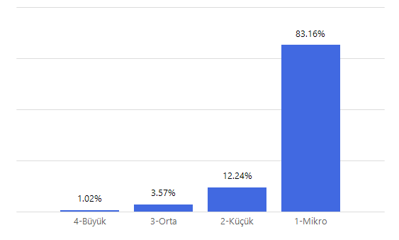
AĞRI İLİ SANAYİSİ ÖLÇEK DAĞILIMI (%)

Slide 78
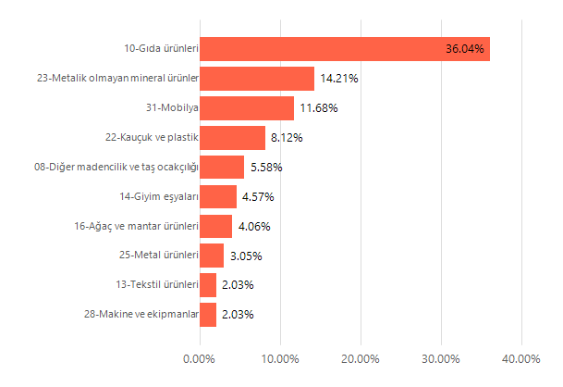
AĞRI İLİNDE SANAYİ İŞLETMELERİNİN SEKTÖREL DAĞILIMI ( İLK 10 SEKTÖR ) ( % )

Slide 79
AĞRI İLİNDE SANAYİ SEKTÖRÜNDE İSTİHDAM DAĞILIMI ( % )
Sektör Adı | Çalışan Sayısı | İl Payı
14-Giyim eşyaları | 2172 | 50,72%
10-Gıda ürünleri | 916 | 21,39%
23-Metalik olmayan mineral ürünler | 412 | 9,62%
13-Tekstil ürünleri | 232 | 5,42%
32-Diğer imalatlar | 151 | 3,53%
08-Diğer madencilik ve taş ocakçılığı | 108 | 2,52%
31-Mobilya | 75 | 1,75%
22-Kauçuk ve plastik | 74 | 1,73%
11-İçecek ürünleri | 42 | 0,98%
28-Makine ve ekipmanlar | 22 | 0,51%
Toplam | 4282

Slide 80
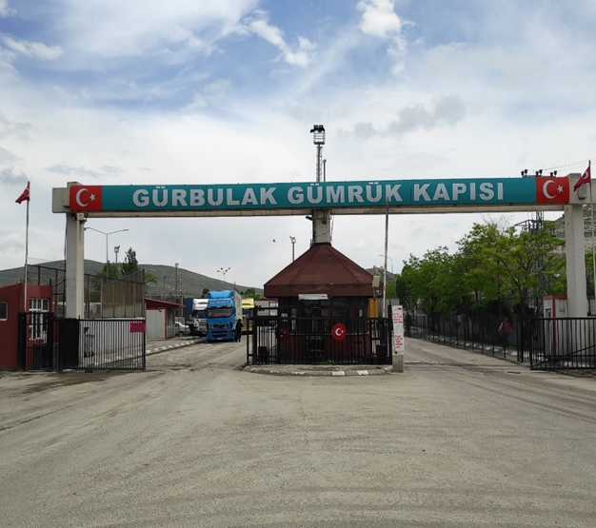
TİCARET BAKANLIĞI
GÜRBULAK GÜMRÜK VE DIŞ TİCARET BÖLGE MÜDÜRLÜĞÜ
2019 yılında Doğubayazıt Gümrük Müdürlüğünden yapılan;
İhracat miktarı 126.487.887 dolar
İthalat miktarı 228.277.678 dolar olup,
2019 yılında ise 156.705.403 TL gümrük vergisi,
74.079.888 TL’de KDV tahsil edilmiştir.
2019 yılında Sarısu Sınır Ticaret Merkezinden yapılan;
İhracat miktarı 0 milyon dolar
İthalat miktarı 17.232.677 dolar olup,
Gürbulak Kara Hudut Kapısından 2019 yılı sonu itibariyle toplam;
YÜK TAŞIMACILIĞINA MAHSUS ARAÇLAR
126.666 araç giriş,
166.126 araç ise çıkış yapmıştır.
YOLCU
666.975 kişi giriş yapmış,
651.226 kişi ise ülkemizden çıkış yapmıştır.

Slide 81
TİCARET BAKANLIĞI
GÜRBULAK GÜMRÜK VE DIŞ TİCARET BÖLGE MÜDÜRLÜĞÜ
2020 yılında Doğubayazıt Gümrük Müdürlüğünden yapılan;
İhracat miktarı 111.781.562,58 USD
İthalat miktarı 171.118.720,78 USD olup,
2020 yılında ise 270.591.092,56 TL gümrük vergisi tahsil edilmiştir.
2020 yılında Sarısu Sınır Ticaret Merkezinden yapılan;
İhracat miktarı 0,
İthalat 8.687.828,47 USD olup,
3.569.379,02 TL KDV tahsil edilmiştir.
Gürbulak Kara Hudut Kapısından 2020 yılı sonu itibariyle toplam;
64.654 araç giriş,
97.993 araç ise çıkış yapmıştır.
75.902 kişi giriş yapmış,
88.579 kişi ise ülkemizden çıkış yapmıştır.

Slide 82
TİCARET BAKANLIĞI
GÜRBULAK GÜMRÜK VE DIŞ TİCARET BÖLGE MÜDÜRLÜĞÜ
2021 yılı itibariyle Doğubayazıt Gümrük Müdürlüğünden yapılan;
İhracat miktarı 279.455.170 USD
İthalat miktarı 399.158.452 USD olup,
2021 yılında ise 715.357.118 TL gümrük vergisi tahsil edilmiştir.
2021 yılı itibariyle Sarısu Sınır Ticaret Merkezinden yapılan;
İhracat miktarı 0,
İthalat 12.205.732 USD olup,
6.448.433 TL KDV tahsil edilmiştir.
Gürbulak Kara Hudut Kapısından 2021 yılı itibariyle toplam;
104.352 araç giriş,
158.828 araç ise çıkış yapmıştır.
42.912 kişi giriş yapmış,
47.666 kişi ise ülkemizden çıkış yapmıştır.

Slide 83
TİCARET BAKANLIĞI
GÜRBULAK GÜMRÜK VE DIŞ TİCARET BÖLGE MÜDÜRLÜĞÜ
2022 yılı itibariyle Doğubayazıt Gümrük Müdürlüğünden yapılan;
İhracat miktarı 437.235.100 USD
İthalat miktarı 326.349.768 USD olup,
2022 yılında ise 902.122.416 TL gümrük vergisi tahsil edilmiştir.
2022 yılı itibariyle Sarısu Sınır Ticaret Merkezinden yapılan;
İhracat miktarı 0,
İthalat 19.764.436 USD olup,
3.287.102 TL KDV tahsil edilmiştir.
Gürbulak Kara Hudut Kapısından 2022 yılı itibariyle toplam;
123.536 araç giriş,
195.074 ise çıkış yapmıştır.
374.912 kişi giriş yapmış,
353.150 kişi ise ülkemizden çıkış yapmıştır.

Slide 84
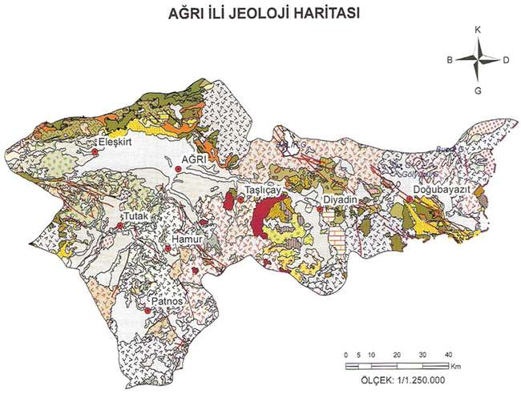
3.Madencilik
MTA DOĞU ANADOLU BÖLGE MÜDÜRLÜĞÜNÜN AĞRI GENELİNİ KAPSAYAN HİZMET ALANI İLE İLGİLİ İSTATİSTİKİ BİLGİLER
1.1. AĞRI İLİNE AİT GENEL JEOLOJİK BİLGİLER
Şekil 1. Ağrı İli Genel Jeoloji Haritası (MTA, 2002).

Slide 85
Bölgedeki temeli Maestrihtriyen öncesi yaştaki mikaşist-kalkşist ve mermerlerden oluşan metamorfik kayalar ile yine Maestrihtriyen yaştaki metabazik metatüf ve spilit türü metavolkanitler oluşturmaktadır. Volkanitlerden türemiş kırıntılı kayalardan oluşan bir hamur ve bu hamur içinde yer alan serpantin, gabro, diyabaz, radyolarit, kireçtaşı ve bunun gibi bloklardan oluşan ofiyolitik karışık ise, alana olasılı olarak Apsiyende yerleşmiş olmalıdır.
İnceleme alanında Senozoyik yaşlı kaya birimleri Üryanbaba volkanitleri ile başlar, Üst Oligosen- Alt Miyosen yaşındaki volkanizma; andezit, dasit ve riyolit türü ürünlerle temsil edilmekte ve Alt Miyosen yaşlı denizel Adilcevaz Formasyonu tarafından örtülmektedir. Orta-kalın ve yer yer masif tabakalı kireçtaşlarından oluşan Adilcevaz formasyonu Akitaniyen-Burdugaliyen yaşta olup sığ deniz ve resif yamacı fasiyesindedir. Alanın güney ve güney batısında Orta Miyosen yaşlı Develik Formasyonu tarafından diskordansla örtülmektedir. Kiltaşı, siltaşı, marn türü kayaların ardalanmasından oluşan Develik Formasyonu ile yörede denizel ortam sona ermektedir. Develik Formasyonunu diskordansla örten Karali Formasyonu ise kumtaşı, kiltaşı, şeyl ve jips ardalanmasından oluşmakta ve Orta Miyosen yaşında olduğu düşünülmektedir.
Bu dönemden itibaren etkinliğini artıran volkanizma ortaç asidik ürünler vererek Cemalverdi volkanitlerini oluşturmuştur. Andezit ve dasit türü lavlarla temsil edilen Cemalverdi volkanitleri Alt Pliyosen yaşlı çökel ve volkanitler tarafından uyumsuzlukla örtülmektedir. Yörede kalkalkalen nitelikli, ortaç ve asidik ürünler veren diğer bir volkanizma da, Sekirdağı volkanitleri ile temsil olunur. Orta Miyosen yaşlı çökeller üzerinde yer alan ve ignimbiritler tarafından örtülen bu volkanizma, andezit ve dasit türü lavlar ile ve bu lavlara ilişkin piroklastiklerden oluşmuşlardır.

Slide 86
Yörede, Üst Miyosen- Alt Pliyosen sınırında volkanizmanın karakterinde büyük bir değişiklik olmuş ve ortama alkali nitelikleri ile göze çarpan Solhan volkanitleri yerleşmiştir. Solhan volkanitleri alkali bazalt, havaiyit ve mkujearit türü lav, tüf ve aglomeralardan oluşmuşlardır. Solhan volkanitleri çakıltaşı, kumtaşı, miltaşı ve kireçtaşı türlerinden oluşan Zırnak Formasyonunun çökel kayaları ile yanalda giriktir. İnceleme alanında bir başka volkanik etkinlik, Hamur volkanitleri ile temsil olunur. Hamur volkanitleri peralkalen nitelik taşıyan ignimbiritlerle trakit ve lavlardan oluşmuşlardır.
Yörede volkanik etkinlik genelde plato şeklindeki yayılımlarının yanı sıra, merkezileşme de gösteren Tutak volkanitleri ile sürmektedir. alkali bazalt lavların yanı sıra, merkezileşme gösteren cüruf konileri de oluşturmuşlardır. Tutak volkanitleri, çakıltaşı, kumtaşı, miltaşı, kireçtaşı ve pomza kaya türlerinden oluşan akarsu ve göl ortamında depolanmış ve en üst Pliyosen yaşlı Bulanık formasyonu ile girik olarak bulunmaktadırlar. İnceleme alanında volkanizma alkali karakterle başlayan ve sonra kalkalkalen karakter gösteren Süphan volkanitleri ile sona ermektedir.
  2. AĞRI İLİ MADEN VE JEOTERMAL KAYNAKLARININ DAĞILIMI
Ağrı ili, Türkiye'nin Doğu Anadolu Bölgesi'nde bulunan bir ildir. Anadolu'nun İran'la bağlantısını sağlayan yolun üzerinde bulunması ile önemi artan il, Doğu Anadolu Bölgesi'nin Yukarı Murat-Van bölümü içinde kalan yüksek Anadolu yaylasının devamı üzerinde yer almaktadır ve volkanik bir arazi üzerine kurulmuştur.
Ağrı ilinde bugüne kadar yapılan arama ve inceleme çalışmaları sonuçları aşağıdaki Tablo 1’de olduğu gibidir.

Slide 87
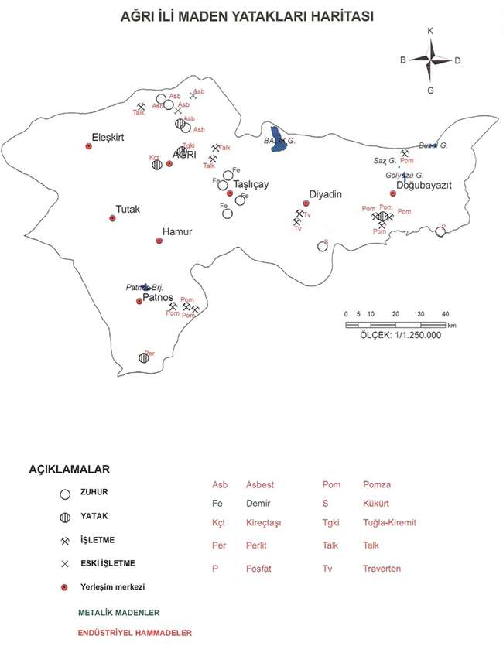
Şekil 2.Ağrı İli Maden Ve Endüstriyel Hammadde Dağılımını Gösteren Haritası.

Slide 88
3.1 METALİK, ENDÜSTRİYEL VE ENERJİ HAMMADDELERİNİN DAĞILIMLARI
Ağrı ili içinde bulunduğu jeolojik yapısı gereği özellikle endüstriyel hammadde kaynakları bakımından önem teşkil etmektedir. Genel Müdürlüğümüzün Ağrı ili ve yakın çevresinde yaptığı çalışmalar sonucunda başta pomza ve perlit olmak üzere tuğla-kiremit, kireçtaşı ve kükürt yatak ve zuhurları ortaya çıkarılmıştır.
Piroklastik ürünlerin etkin olduğu Ağrı volkanizmasında Doğubeyazıt ilçesi ve civarında yaygın pomza akıntıları gözlenmekte olup, buna bağlı olarak Doğubeyazıt-Çetenli civarında iyi ve düşük kalitelerde yaklaşık 3 milyon m³ görünür+muhtemel pomza rezervi tespit edilmiştir. Ayrıca, Patnos ilçesinde de iyi kaliteli yaklaşık 22 milyon m³ pomza rezervinin varlığı bilinmektedir. Bununla birlikte Patnos ilçesi büyük potansiyelde perlit yataklarına da ev sahipliği yapmaktadır. Merkez ilçede ise iyi kalitede tuğla-kiremit hammaddeleri ile ildeki Şeker Fabrikasının kireçtaşı ihtiyacını karşılamak için yapılan etütlerle belirlenmiş %54 CaO, %0.95 SiO₂ ve %0.90 MgO içerikli büyük jeolojik potansiyele sahip kireçtaşları yer almaktadır. Kükürt oluşumlarına ise Tendürek Dağı civarında rastlanmaktadır. Ancak buradaki kükürtler küçük boyutlu zuhurlardır. Abuzeyit yöresi Asbest zuhuru, Doğubayazıt Kozlu Fosfat yatağı %3-7 (P₂O₅) tenöre sahiptir. Tuğla Kiremit hammaddesi olarak il genelinde orta kalitede bulunmaktadır.
İl dâhilinde gerçekleştirilen kömür ve jeotermal enerji arama çalışmaları sonucunda Eleşkirt-Hayrangöl, Yığıltaş ve Ramazan linyit sahaları ortaya çıkarılmış olup, Hayrangöl sahasının linyit rezervi 85.000 ton olarak belirlenmiştir.
İl dâhilinde gerçekleştirilen jeotermal enerji arama çalışmaları sonucunda: Diyadin-Çermik jeotermal alanında gerçekleştirilen sondaj çalışmaları sonucunda da 62-78 ºC sıcaklık ve 560.5 lt/sn debiye sahip akışkan görünür hale getirilmiştir. Kaplıca, kaplıca tesisi, sera ısıtmacılığı ve özellikle Diyadin ilçesinin ısıtılmasında kullanılan bu jeotermal enerji ile ülke ekonomisine 87.4 MWt termal güce sahip jeotermal enerji kazandırılmıştır.

Slide 89
Tablo 1. Ağrı ili metalik, endüstriyel ve enerji hammaddelerinin dağılımı.
MADENLER | BULUNDUĞU YERLER | REZERV DURUMLARI | TENÖR
ASBEST | Abuzeyit yöresi zuhuru |  | -
FOSFAT | Doğubayazıt-Kozlu yat. |  | % 3-7 P₂O₅
KİREÇTAŞI | Eleşkirt – Kösedağı yat. | 100.000.000 ton | % 54 CaO %0.95 SiO₂ % 0.90 MgO
KÜKÜRT | Diyadin-Tendürek Dağı zuhuru | Zuhur | % 1- % 38 S
PERLİT | Patnos-Süphan Dağı- Sarısu mevkii | 150.000.000 ton jeolojik
POMZA | Doğubeyazıt (Çetenli), Patnos (Zali) | 2.371.900 ton görünür | İyi ve düşük kaliteli
 |  | 14.908.000 ton muhtemel
TUĞLA KİREMİT | İl çevresinde | - | Orta kalite
LİNYİT | Eleşkirt- Hayrangöl | 42.000.ton görünür | 2.162 Kcal/kg
 |  | 43.000.ton muhtemel
 | Eleşkirt- Yığıltaş | 5.000 ton muhtemel | 1.754 Kcal/kg

Slide 90
3.2 JEOTERMAL KAYNAK OLUŞUMLARININ DAĞILIMI
Ağrı İli idari sınırları içerisinde jeotermal sistemleri oluşturacak önemli jeodinamik yapı bulunmaktadır. Bunlardan birincisi muhtemelen Alt Miyosen-Pliyosen ve devamındaki Kuvaterner yaşlı volkanizmadır. Eğer geniş anlamda bakılacak olduğunda Torit-Anatolit Kıtalarının çarpışmasıyla başlayan neo ve paleo tektonizmasıyla volkanizmadır (A.C.BİÇEK, 2017, yayımlanmamış görüşüdür.). tüm bu jeo-dinamik süreçlerin sonucunda Ağrı ili Jeotermal ve enerji hammaddelerinin dağılımı aşağıdaki haritada ve tablo 2’de ki gibi şekillenmiştir (Şekil 3 ve Tablo 2).

Slide 91
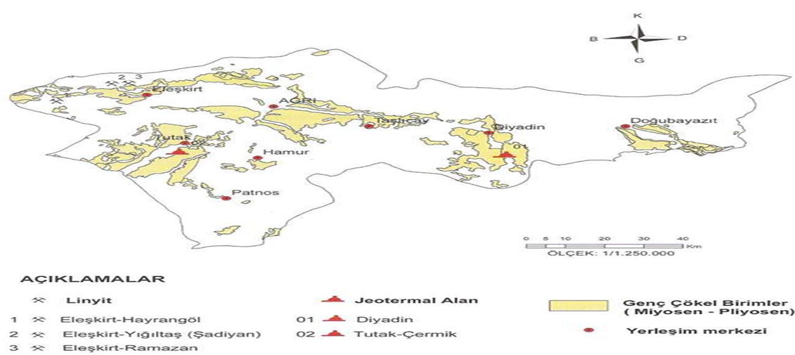
AĞRI İLİNİN KÖMÜR OLUŞUMLARI VE JEOTERMAL ALANLARI HARİTASI
Şekil 3. Ağrı İli Enerji Ve Jeotermal Sistemlerinin Haritası.

Slide 92
JEOTERMAL KAYNAK OLUŞUMLARININ DAĞILIMI
Tablo 2. Ağrı ili jeotermal sahalarının dağılımı.
Tablo 3. Ağrı-Diyadin İlçesi M.T.A Sondaj Kuyularının Özellikleri.
KAYNAK ADI | SICAKLIK ( ⁰C ) | DEBİ ( L/S )
KÖPRÜ ÇERMİĞİ | 39-59 | 10
YILANLI ÇERMİĞİ | 40 | 0.5
TAZEKENT ÇERMİĞİ | 42 | 0.5
DAVUT ÇERMİĞİ | 23-70 | -
GELEREŞ KAYNAKLARI | 33-63 | 1-2
KİREÇTEPE | 66.5 | 0.5
HIDIR ÇAYIRI | 35-45 | 0.1
DİBEKLİ | 40-45 | 0.5
MOLLA KARA | 44-68 | -
KUYU NO | TARİH | DERİNLİK (M) | SICAKLIK (⁰C) | DEBİ (L/S) | ÜRETİM ŞEKLİ
AD-1 | 1998 | 107 | TERK | TERK | -
AD-2 | 1998 | 77 | 70 | 5.5 | A
MT-1 | 1998 | 130.55 | 62 | 135 | A
MT-2 | 1999 | 215.10 | 78 | 150 | A
MT-3 | 1999 | 200 | 76 | 150 | A
MT-4 | 1999 | 180 | 72 | 120 | A
Tablo 4. Ağrı-Merkez M.T.A Sondaj Kuyusu Özellikleri.
KUYU ADI | TARİH | DERİNLİK (M) | SICAKLIK (⁰C) | DEBİ (L/S) | ÜRETİM ŞEKLİ
AMY-1 | 2018 | 1500 | 48 | 20-28,5 | A

Slide 93
3.Enerji
ARAS EDAŞ ELEKTRİK DAĞITIM A.Ş.
ŞEBEKE BİLGİLERİ
İLÇELER | TRAFO SAYISI |  | Kurulu gücü (MVA) |  | Toplam kurulu güç
 | (ADET)
 | KURUM | 3. ŞAHIS | Kurum | 3. ŞAHIS | (MVA)
MERKEZ | 345 | 247 | 93,25 | 91,685 | 184,935
DİYADİN | 176 | 52 | 21,773 | 8,74 | 30,513
TAŞLIÇAY | 91 | 32 | 9,875 | 5,065 | 14,94
HAMUR | 107 | 59 | 9,51 | 7,215 | 16,725
ELEŞKİRT | 149 | 87 | 18,6 | 9,29 | 27,89
TUTAK | 149 | 109 | 15,72 | 13,14 | 28,86
DOĞUBEYAZIT | 365 | 251 | 85,915 | 49 | 134,915
PATNOS | 431 | 258 | 71,32 | 42,220 | 113,54
Toplam | 1813 | 1095 | 325,963 | 226,355 | 552,318

Slide 94
ABONE SAYILARI
İŞLETME ADI | AKTİF ABONE | YIKIK | GENEL TOPLAM
AĞRI | 48883 | 14885 | 63768
DİYADİN | 12231 | 1351 | 13582
ELEŞKİRT | 10382 | 1265 | 11647
HAMUR | 4478 | 518 | 4996
TAŞLIÇAY | 5744 | 687 | 6431
TUTAK | 8148 | 851 | 8999
DOĞUBEYAZIT | 41743 | 7741 | 49484
PATNOS | 32760 | 5257 | 38017
GENEL TOPLAM | 164369 | 32555 | 196924

Slide 95
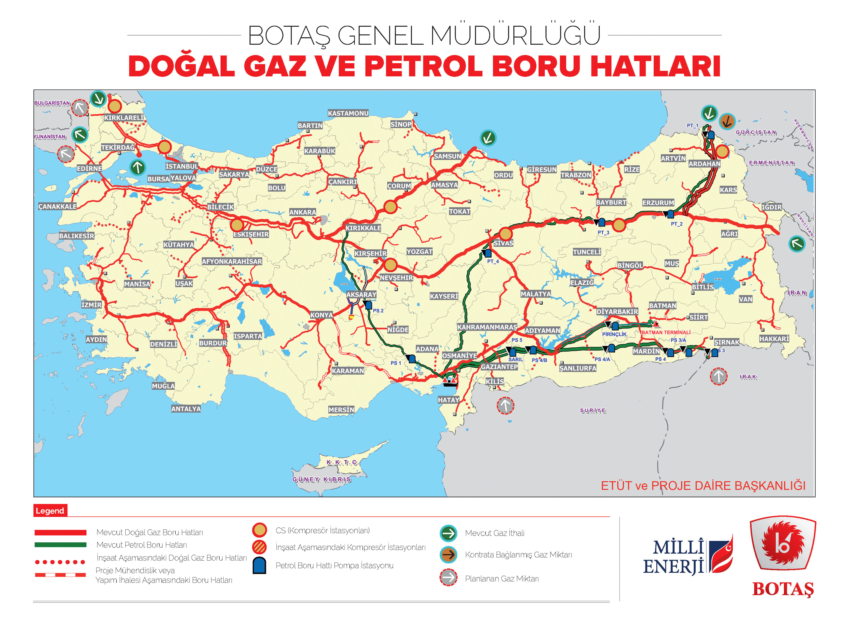
BOTAŞ BORU HATLARI İLE PETROL TAŞIMA A.Ş. ERZURUM ŞUBE MÜDÜRLÜĞÜ SORUMLULUK SAHASI
SORUMLULUK SAHSAMIZDAKİ İL SAYISI | 13
RM-A İSTASYON SAYISI | DAĞITIM FİR. AİT | 33
 | ŞUBE MÜD. AİT | 3
DOĞALGAZ BORU HATTI UZUNLUĞU (KM) | 2233 Km
TESİS SAYISI | 136

Slide 96
BOTAŞ BORU HATLARI İLE PETROL TAŞIMA A.Ş. ERZURUM ŞUBE MÜDÜRLÜĞÜ SORUMLULUK SAHASI
Ağrı, Ardahan, Kars, Iğdır, Van, Erzurum, Erzincan, Bayburt, Gümüşhane, Trabzon, Rize, Artvin ve Hakkari İllerini (13 adet) kapsayan geniş bir coğrafyada, doğal gaz boru hatlarının geçtiği ve gaz arzının sağlandığı illerde faaliyet göstermektedir.
Ağrı İlinden geçen doğal gaz boru hatlarımızın isimleri ve Ağrı İli Sınırlarındaki uzunlukları sırasıyla şöyledir;
48’’ Doğu Anadolu Doğal Gaz Ana İletim Hattı : 190 km
14’’ Van Doğal Gaz Boru Hattı : 25 km
10’’ Iğdır Doğal Gaz Boru Hattı : 21 km
Ağrı Şeker Fabrikası Dağıtım Hattı : 2 km
14’’ Bulanık-Malazgirt -Patnos İlçesi Doğal Gaz Boru Hattı :13 km (Ağrı İli İçinde)
Doğal Gaz Boru Hatları Toplam Uzunluğu; 251 kilometredir.

Slide 97
BOTAŞ BORU HATLARI İLE PETROL TAŞIMA A.Ş. ERZURUM ŞUBE MÜDÜRLÜĞÜ
Ağrı İlinde Merkez ve Doğubayazıt İlçelerine doğal gaz arz edilmiştir.
Patnos İlçesi için planlanan; Bulanık-Malazgirt-Patnos İlçeleri Doğal Gaz Boru Hattı‘nın sahadaki inşai faaliyetleri tamamlanmış, hattın geçici kabulü yapılmış olup, şehir içi dağıtım istasyonuna (RMA İstasyonu) kadar gaz arzı sağlanmıştır. İlçeye doğal gaz verilme süreci ilgili dağıtım firması AKSA Doğal Gaz Dağıtım A.Ş. tarafından planlanmaktadır.
Diyadin İlçesi için planlanan; Diyadin İlçesi Doğal Gaz Boru Hattı ile ilgili etüt ve proje çalışmaları devam etmektedir.

Slide 98
B. GIDA, TARIM VE HAYVANCILIK
1. Bitkisel Üretim
İL’DE EN FAZLA ÜRETİMİ YAPILAN
BELLİ BAŞLI TARLA ÜRÜNLERİ VE ORTALAMA VERİMLERİ
BİTKİSEL ÜRETİM ALANI - TARLA ÜRÜNLERİ
ÜRÜNLER | 2001 (da) | 2002 (da) | 2017 (da) | 2018 (da) | 2019 (da) | 2020 (da) | 2021 (da)
BUĞDAY | 1.576.430 | 1.613.650 | 992.904 | 925.145 | 896.791 | 839.399 | 870.626
ARPA | 558.630 | 579.700 | 467.107 | 485.634 | 517.352 | 615.469 | 663.905
YONCA | 108.670 | 167.490 | 529.400 | 535.400 | 524.408 | 505.885 | 455.109
KORUNGA | 84.800 | 0 | 196.274 | 201.954 | 229.593 | 239.608 | 281.651
FİĞ | 9.850 | 11510 | 90.443 | 95.610 | 106.511 | 97.130 | 100.218
ŞEKER PANCARI | 62.370 | 60.180 | 30.735 | 21.867 | 30.667 | 31.850 | 49.134
SİLAJLIK MISIR | 0 | 0 | 5.010 | 5.280 | 5.535 | 6.599 | 10.928
ÜRÜN CİNSİ | EKİLİŞ (DEKAR) | ÜRETİM (TON) | VERİM (KG/DEKAR)
BUĞDAY | 870.626 | 125.252 | 144
ARPA | 663.905 | 93.013 | 140
YONCA | 455.109 | 341.754 | 751
KORUNGA | 281.651 | 150.320 | 534
FİĞ | 100.218 | 45.673 | 456
ŞEKERPANCARI | 49.134 | 178.996 | 3.643
AYÇİÇEĞİ TOHUMU(YAĞLIK) | 20.030 | 3106 | 155
SİLAJLIK MISIR | 10.928 | 38.687 | 3540
NOHUT | 8.913 | 1.144 | 128
TRİTİKALE | 5.444 | 1.173 | 215
MERCİMEK | 5.049 | 367 | 73

Slide 99
2.2. Yüzölçümü ve Arazi dağılımı
Yüzölçümü 11.099 kilometre karedir. Topraklarının %31,8’ini tarım arazisi, %48,9’unu çayır ve mera alanı, %15,3’ünü yayla alanı ve %4’ünü tarım dışı arazi oluşturmaktadır. İl yüzölçümünün arazi türlerine göre dağılımı aşağıdaki şekildedir.
AĞRI ARAZİ DAĞILIMI TABLOSU
TÜRÜ | YÜZÖLÇÜMÜ ( HEKTAR)
TARIM ALANI | 353.544
ÇAYIR VE MERA | 542.731
YAYLA ALANI | 169.550
TARIM DIŞI ARAZİ | 44.074
TOPLAM | 1.109.900
İLÇELERİN YÜZÖLÇÜMLERİ VE İL GENELİNE ORANLARI
İLÇE ADI | YÜZÖLÇÜMÜ (Km²) | ORANI (%)
MERKEZ | 1695 | 15,27
DİYADİN | 1351 | 12,18
DOĞUBAYAZIT | 2250 | 20,27
ELEŞKİRT | 1307 | 11,78
HAMUR | 873 | 7,86
PATNOS | 1394 | 12,56
TAŞLIÇAY | 822 | 7,41
TUTAK | 1407 | 12,67
TOPLAM | 11.099 (Km²)

Slide 100
2. Hayvancılık
İLÇELER BAZINDA HAYVAN MEVCUTLARI
İlimizin 2022 yılı itibariyle büyükbaş hayvan varlığı 413.012 adet olup, en fazla yetiştiricilik Merkez, Eleşkirt, Tutak ve Doğubayazıt ilçelerimizdedir. İlimizin 2022 yılı itibariyle küçükbaş hayvan varlığı 1.427.144 adet olup, en fazla yetiştiricilik Doğubayazıt ve Diyadin ilçemizdedir.
İLÇESİ | BÜYÜKBAŞ |  |  |  |  | KÜÇÜKBAŞ
 | SIĞIR |  |  | MANDA | TOPLAM | KOYUN | KEÇİ | TOPLAM
 | YERLİ IRKI | KÜLTÜR MELEZ IRKI | KÜLTÜR IRKI
DİYADİN | 6.803 | 7.637 | 1.460 | 89 | 15.989 | 308.358 | 6.301 | 314.659
DOĞUBAYAZIT | 18.651 | 29.824 | 3.860 | 37 | 52.372 | 597.064 | 23.639 | 620.703
ELEŞKİRT | 15.363 | 49.652 | 4.602 | 26 | 69.643 | 54.289 | 3.050 | 57.339
HAMUR | 20.657 | 22.598 | 1.069 | 107 | 44.431 | 75.785 | 4.166 | 79.951
MERKEZ | 41.890 | 52.579 | 11.823 | 606 | 106.898 | 83.673 | 6.877 | 90.550
PATNOS | 92 | 36.194 | 496 | 113 | 36.895 | 102.455 | 13.059 | 115.514
TAŞLIÇAY | 8.364 | 14.784 | 1.057 | 78 | 24.283 | 75.391 | 3.980 | 79.371
TUTAK | 16.137 | 43.497 | 2.816 | 51 | 62.501 | 63.494 | 5.563 | 69.057
TOPLAM | 127.957 | 256.765 | 27.183 | 1.107 | 413.012 | 1.360.509 | 66.635 | 1.427.144

Slide 101
HAYVANCILIK

Slide 102
HAYVANCILIK
ARILI KOVAN VARLIĞI
CİNSİ | 2001 | 2002 | 2017 | 2018 | 2019 | 2020 | 2021
ARI KOVANI | 2198 | 2192 | 16.550 | 22.099 | 23.756 | 24.783 | 25.142
HAYVANSAL ÜRETİM
CİNSİ | 2001 | 2002 | 2018 | 2019 | 2020 | 2021
Kırmızı Et Üretimi (Ton) |  | 2.416 | 11.687 | 28.465 | 34.284 | 35.000
Süt Üretimi (Ton) |  | 223.187 | 370.372 | 382.067 | 391.524 | 396.700
Bal Üretimi (Ton) | 32,97 | 39,54 | 253,95 | 283,934 | 285 | 239,799

Slide 103
3. Tarımsal Desteklemeler
Ağrı ilinde 2021 yılında yaklaşık 123,35 Milyon TL Bitkisel Üretim desteklemeleri, 110,11 milyon TL tutarında hayvancılık desteği, kırsal kalkınma desteği ve Özel İdare Destekleri olarak 17,26 milyon TL ödemesi yapılmıştır. Bu kapsamda, 2002 yılında ilimiz çiftçilerine 34,5 Milyon TL tarımsal destekleme yapılmış iken, 2021 yılı içinde %776’lık artış oranıyla toplamda yaklaşık olarak 267,60 milyon TL tutarında tarımsal destek ödemesi yapılmıştır. 2022 yılında destekleme ödemeleri devam etmektedir.
ZİRAAT BANKASI TARIMSAL KREDİ KULLANIM DURUMU

Slide 104
Tarımsal Kredi Kullanan Çiftçi Sayısı 2010 yılında 1.015 iken 2021 yılında 3222, Tarımsal Kredi Miktarı 2010 yılında 24,3 Milyon iken 2021 yılında 261.625 Milyona çıkmıştır. 2021 yılında 3222 çiftçiye 261,625 Milyon TL tarımsal kredi sağlanmıştır.
TARIMSAL ÜRETİM DEĞERLERİMİZ
YILI | BİTKİSEL ÜRETİM DEĞERİ (TL) | HAYVANSAL ÜRETİM DEĞERİ (TL) | TOPLAM ÜRETİM DEĞERİ (TL)
2001 | 53.285.000 | 278.197.000 | 331.482.000
2002 | 75.858.000 | 421.036.000 | 496.894.000
2017 | 239.127.000 | 3.127.065.000 | 3.366.192.000
2018 | 270.496.000 | 3.751.559.000 | 4.022.055.000
2019 | 263.986.000 | 4.182.818.000 | 4.446.804.000
2020 | 561.988.000 | 4.687.244.000 | 5.249.232.000
2021
TARIMSAL ALET VE MAKİNE VARLIĞI
YILLAR | 2001 | 2002 | 2017 | 2018 | 2019 | 2020 | 2021
BİÇERDÖVERLER | 0 | 0 | 11 | 12 | 12 | 4 | 7
TRAKTÖRLER | 3641 | 4517 | 7560 | 8127 | 8.417 | 8.591 | 8790
KULAKLI TRAKTÖR PULLUĞU | 3662 | 4235 | 5167 | 5981 | 5.485 | 5.556 | 5712
KÜLTİVATÖR | 1648 | 1895 | 3549 | 3656 | 3.776 | 3.845 | 3973
TRAKTÖRLE ÇEKİLEN HUBUBAT EKİM MAKİNASI | 738 | 706 | 761 | 797 | 830 | 856 | 882
KOMBİNE HUBUBAT EKİM MAKİNASI | 59 | 108 | 300 | 324 | 338 | 356 | 370
KİMYEVİ GÜBRE DAĞITMA MAKİNASI | 592 | 1233 | 1878 | 1979 | 2.078 | 2.228 | 2324
TRAKTÖRLE ÇEKİLEN ÇAYIR BİÇME MAKİNASI | 1370 | 2588 | 5029 | 5158 | 5.294 | 5335 | 5482
RÖMORK (TARIM ARABASI) | 3889 | 5246 | 7626 | 7958 | 8.455 | 8.699 | 8905
SAP DÖVER VE HARMAN MAKİNASI (BATÖZ) | 0 | 3643 | 4987 | 5108 | 5.216 | 5.277 | 5390
SAP TOPLAMALI SAMAN YAPMA MAKİNASI | 0 | 179 | 941 | 995 | 1.070 | 1.097 | 1140
TARIMSAL ÖRGÜTLENMEDEKİ DURUM
İlimizde;
8 adet Ziraat Odası,
5 adet Tarım Kredi Kooperatifi,
4 adet Tarımsal Kalkınma Kooperatifi
1 adet Pancar Kooperatifi,
3 adet Yetiştirici Birliği,
2 adet Üretici Birliği,
1 adet Sulama Birliği,
1 adet Çiftçi Derneği bulunmaktadır.

Slide 105
TARIMDA SAĞLANAN GELİŞMELER
KONUSU | BİRİMİ | 2002 | 2021 | ARTIŞ %
Tarımsal Üretim Değeri (TÜİK, 2020) | Bin TL | 496.894 | 5.249.232 | 956,4
Tarımda Kişi Başına Milli Gelir (TOİM, 2020) | Dolar | 630,79 | 1210,6 | 91,92
Çiftçi Nüfusu (TOİM, 2021) | Kişi | 395.000 | 374.900 | -5,10
Tarımsal Destek (TOİM, 2021) | TL | 34.504.298 | 250.720.000 | 626
Desteklenen Tarımsal Kooperatif Sayısı (TOİM, 2020) | Adet | 3 | 14 | 366,67
Tarımsal Kooperatifler Destekleme Tutarı (TOİM, 2020) | TL | 745.431,19 | 15.924.025,75 | 2036,22
Yonca (TUİK, 2021) | Ton | 82.521 | 455.109 | 451,5
Silajlık Mısır (TÜİK, 2021) | Ton | 2.250 | 38.687 | 1619
Korunga (TÜİK, 2021) | Ton | 15.631 | 150.320 | 861
Yem Bitkileri Üretim Alanı (TÜİK, 2021) | Hektar | 17.160 | 84.790 | 394
Organik Tarım (TÜİK, 2021) | Dekar | 0 | 395.459
Sertifikalı Tohumluk Kullanımı (TOİM, 2020) | Ton | 202 | 516,5 | 155,69
Arazi Toplulaştırması (TOİM, 2018) | Biten /hektar | 0 | 15.000 | Toplulaştırma işlemleri DSİ’ye devredilmiştir.
 | Devam Eden/ha. | 0 | 32.000
Yağmurlama ve Damlama ile Sulanan Alan (TOİM, 2021) | Dekar | 1.500 | 47174 | 3044,9

Slide 106
HAYVANCILIKTA SAĞLANAN GELİŞMELER
KONUSU | BİRİMİ | 2002 | 2021 | ARTIŞ %
Hayvancılık Desteklemeleri (TOİM 2021) | TL | 566.139 | 110.106.190 | 18.349,6
Hayvancılık Desteklemelerinin Toplam Destekleme İçindeki Payı (TOİM, 2021) | % | 1,64 | 44 | 2682,92
Büyükbaş Hayvan Varlığı (TUİK, 2021) | Adet | 350.800 | 413.012 | 15,82
Hayvan Başına Ortalama Süt Verimi (TOİM, 2021) | Litre | 1490 | 2055 | 37,92
Hayvan Başına Ortalama Et Verimi (TOİM, 2021) | Kg | 216 | 250 | 15,7
Kültür ve Melez Hayvan Sayısının Toplam Büyükbaş Hayvan Sayısı İçindeki Payı (TÜİK, 2021) | % | 20,38 | 68,75 | 237,3
Süt (TOİM, 2021) | Ton | 223.187 | 396.700 | 77,7
Bal (TOİM 2021) | Ton | 39,54 | 239,799 | 506

Slide 107
KIRSAL KALKINMA YATIRIMLARININ DESTEKLENMESİ PROGRAMI
Kırsal Kalkınmada Tarıma Dayalı Ekonomik Yatırımların Desteklenmesi Programı kapsamında; İlimizde 36 adet ekonomik yatırım projesi tamamlanmıştır. Program kapsamında yapılan tesislerin parasal tutarı 16.768.330,97 TL olup bu tutarın 8.384.165,49 TL’si üreticilerimize hibe olarak verilmiştir.
Kırsal Ekonomik Altyapı Yatırımlarının Desteklenmesi Programı kapsamında; 2022 yılında İlimizde 212 kişi makine ve ekipman alımından yararlandırılmıştır. Program kapsamında alınan makine ve ekipmanların parasal tutarı 12.386.125,32 TL olup bu tutarın 6.193.062,66 TL’si çiftçilerimize hibe olarak verilmiştir.
Bireysel Sulama Sistemlerinin Desteklenmesi Programı kapsamında toplam 403 adet projeye 13.337.394,12 TL hibe desteği sağlanarak 30.858,52 dekar alan modern sulama sistemleri ile sulama imkânına kavuşmuştur.
2007-2014 döneminde KKYDP Makine ve Ekipman Alımı Kapsamında İlimizde 2.958 kişi makine ve ekipman alımından yararlandırılmıştır. Program kapsamında alınan makine ve ekipmanların parasal tutarı 31.166.660 TL olup bu tutarın 15.583.330 TL’si üreticilerimize hibe olarak verilmiştir.

Slide 108
UZMAN ELLER PROJESİ
Kırsal Kalkınmada Uzman Eller Projelerinin Desteklenmesi Programı kapsamında; 2022 yılında ilimizde toplam 63 başvuru alınmış olup; 11 çiftçimiz hibe desteği almaya hak kazanmıştır. Çiftçilerimizden 3’ü büyükbaş hayvan yetiştiriciliği-süt sığırcılığı, 5’i büyükbaş hayvan yetiştiriciliği-besicilik, 3’ü ise küçükbaş hayvan yetiştiriciliği ve besiciliği-koyun konularında yatırımlarını tamamlamışlardır. İlimiz genelinde bu 11 projeye toplamda 1.100.000 TL hibe desteği sağlanmıştır.
KOOPERATİFLERİN DESTEKLENMESİ ÇALIŞMALARI
1992-2002 döneminde 3 adet kooperatif projesine 745.431,19 TL destek sağlanmışken, 2003-2020 döneminde 14 kooperatif için proje uygulanmıştır. Bu projeler ile toplam 15.924.025,75 TL kaynak sağlanarak 2.298 adet damızlık süt sığırı ve 6.500 adet damızlık koyun kooperatif ortaklarına verilmiştir.

Slide 109
TARIM VE KIRSAL KALKINMAYI DESTEKLEME İL KOORDİNATÖRLÜĞÜ
Ağrı İl Koordinatörlüğü olarak TKDK tarafından yayınlanan 15 çağrı ilanı ile 280 proje başvurusu alınmış ve bunların 139 tanesi ile Sözleşme İmzalanmıştır. Bu projelerden 95 tanesinin Ödemesi Yapılmış olup tamamen bitmiştir. 44 Projenin İnşaat ve Ödeme iş ve işlemleri devam etmektedir.
AĞRI İLİ 2013-2020 DESTEKLENEN PROJELERİN İLÇELERE GÖRE HİBE DAĞILIMI:
İLÇELER | ÖDEMESİ GERÇEKLEŞEN PROJE SAYISI | MAKİNE-EKİPMAN ADEDİ | TRAKTÖR ADEDİ | TOPLAM HİBE (MİLYON-TL) | ÖDENEN HİBE (MİLYON-TL)
MERKEZ | 30 | 8410 | 8 | 29.29 | 20.95
DİYADİN | 2 | 0 | 0 | 5.80 | 1.03
DOĞUBAYAZIT | 8 | 1996 | 0 | 15.05 | 11.94
HAMUR | 13 | 2165 | 5 | 16.91 | 10.98
ELEŞKİRT | 36 | 1984 | 6 | 49.99 | 27.93
PATNOS | 13 | 9911 | 1 | 14.35 | 12.90
TAŞLIÇAY | 12 | 391 | 0 | 29.45 | 11.37
TUTAK | 25 | 1809 | 7 | 30.88 | 23.07
TOPLAM | 139 | 26.666 | 27 | 191.72 | 120.17
TKDK AĞRI İl Koordinatörlüğü tarafından takip edilen; Tarım sektöründe Ağrı’ya 2013-2022 yılları arasında,
IPARD-I Kapsamında Yatırım Tutarı 43,6 Milyon TL Olan Bitmiş 48 Projeye 19,9 Milyon TL Hibe Desteği verilmiştir.
IPARD-II Kapsamında Yatırım Tutarı 295,35 Milyon TL Olan 91 projeden Bitmiş 47 projeye 100,27 Milyon TL Hibe Desteği verilmiş olup,
Devam eden 44 Projeninde bitirilmesi ile yaklaşık 71,55 milyon TL daha Hibe desteği verilecektir.

Slide 110
3. ULAŞTIRMA
Yollar
Ağrı ilinde; (Karayolları 12. Bölge Müdürlüğü sınırları)
Yol Grubu | Asfalt Yollar |  |  | Stabilize | Parke | Şebeke Uzunluğu | Bölünmüş Yol
 | Asfalt Beton | Sathi Kaplama | Toplam
Devlet Yolu | 317 | 66 | 383 | 0 | 0 | 383 | 310,2
İl Yolu | 37 | 4 | 41 | 0 | 0 | 41 | 14
İl Toplamı | 354 | 70 | 424 | 0 | 0 | 424 | 324,2
Otoyol
Genel Toplam | 354 | 70 | 424 | 0 | 0 | 424 | 324,2
Not: 2 Km BY yol ağından çıkmıştır. 12.Bölge tarafından yapılan toplam bölünmüş yol uzunluğu 326,2 km dir.

Slide 111
Ağrı İli Bölünmüş Yollar Bilgi Notu :
YILLAR | TAMAMLANAN YOL (km) | HARCANAN ÖDENEK MİKTARI (TL)
 |  | GENEL BÜTÇE
2007 ve öncesi | 115,9 | 618.204.843,62
2008 | 27 | 197.914.358,42
2009 | 27 | 324.988.568,34
2010 | 9 | 370.767.474,16
2011 | 0 | 220.290.786,20
2012 | 21 | 772.563.866,53
2013 | 22 | 506.796.858,76
2014 | 6 | 556.111.815,89
2015 | 9 | 550.898.511,09
2016 | 8,5 | 523.590.697,15
2017 | 13,5 | 289.517.360,62
2018 | 19,2 | 419.570.994,60
2019 | 26,6 | 285.408.795,10
2020 | 6 | 220.098.085,36
2021 | 7 | 319.844.844,49
2022 | 13,2 | 796.665.967,00
TOPLAM | 330,2
İL'DEKİ TOPLAM BÖLÜNMÜŞ YOL (11.Bölge Dahil) (Km) | 402,9 | 6.973.233.827,33

Slide 112
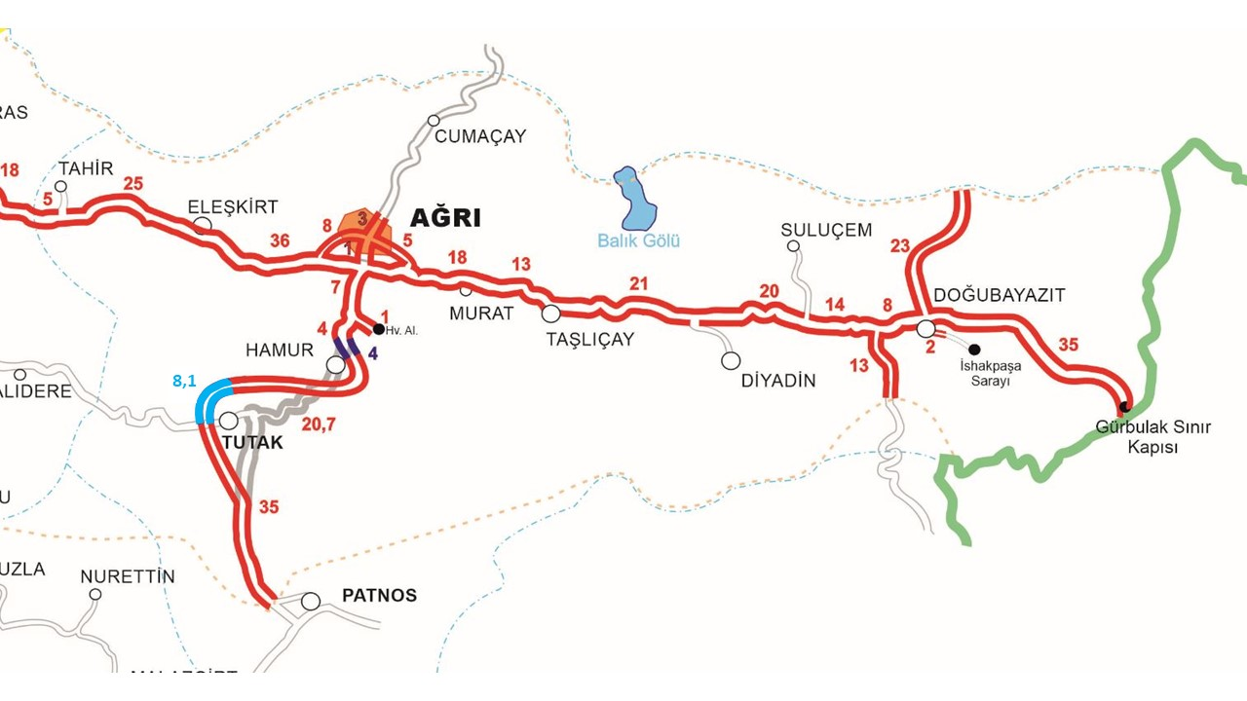
BÖLÜNMÜŞ YOL HARİTASI
0,4
3,8
8,1
2021 YILI İTİBARİYLE TAMAMLANAN : 317,7 Km
2022 YILINDA TAMAMLANAN : 8,5 Km
2022 YILINDA ÇALIŞILAN : 3,8 Km

Slide 113
*Karayolları 11. ve 12. Bölge BY Toplamı
2003 ÖNCESİ | 2003-2021 ARASI | TOPLAM | 2022 GERÇEKLEŞME
17 km | 372,7 km | 389,7 km | 13,2 km
2022 YILI HEDEF VE HARCAMA (12.Bölge)
 |  |  |  | 2022 YILI HEDEF HARCAMA |  |  |  | 2022 HARCAMASI
TOPLAM |  |  |  | 756.935.000,00 TL |  |  |  | 796.665.967,00 TL
Not: Harcamalara 2021 yılından kalan 2022 yılında ödenen borçlar dâhildir.

Slide 114
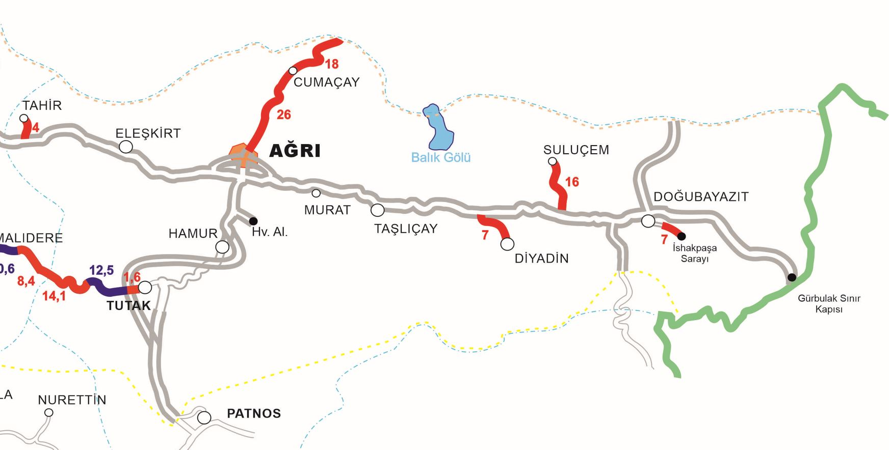
TEK YOL HARİTASI
2021 ARALIK İTİBARİYLE TAMAMLANAN : 93,7 Km
2022 YILI ÇALIŞILAN : 12,5 Km

Slide 115
2021 SONU BİTEN | 2022 ÇALIŞILAN
93,7 Km | 12,5 Km
2022 yılında Ağrı ilinde 38 Km Sathi Kaplama yapılması hedeflenmiş olup 36 Km’nin tamamı yapılmıştır.
2021-2022 kış sezonunda karla mücadele amacıyla 2.536 ton tuz,5.594 m3 agrega kullanılmıştır.

Slide 116
AĞRI AHMED-İ HANİ HAVALİMANI
Proje kapsamında Havalimanımızın, pisti 2000x30 m.’den 3000x45 m’ye, banketler 2x3000x7,5 m’ ye, 16 pist başında 90x120 m. 34 pist başında 190x120 m. RESA sahası, B Apron 1 (45*120 zemindeki deformasyon nedeniyle 30.08.2015’ e operasyonlara kapatıldı) A Apron (120*240) beş(5) adet uçak park pozisyonu olmak üzere, Havalimanının kapsadığı saha ise yapılan kamulaştırmalar sonucunda 950.000 m²’ den 2.200.000 m²’ ye çıkartılmış olup, 2011 Yılı Ocak ayında Havalimanımız yeniden Hava Trafiğine açılmıştır.
Eski Terminal Binası 1997 yılında yapımı tamamlanmış olup, 900 m² alana kurulmuştur. Tek katlı olan ve yolcu kapasitesi yıllık 120.000 yolcu olan binanın yetersiz olması nedeniyle yerine, İnşa edilen Yeni Terminal binasının yıllık Kapasitesi 120.000 yolcudan 3.000.000 yolcuya ulaşmış ve bina 4 kat olup, toplam 25.000 m² kapalı alana ulaşmış ve 06.05.2015’de hizmete girmiştir.
Havalimanımızın güvenliğini sağlamak için Havalimanı sınırları 1.20 m. beton duvar üzerine tel örgüsü yapılmak suretiyle kapatılmıştır. PAT sahalarında; Pist Özel aydınlatma (Yeni Taksi yolu ve Yeni Apron çalışmaları) ile birlikte Elektronik Dairesi Başkanlığınca alımını yapılan ILS (Aletli İniş Sistemleri) sistemleri de tesis edilerek hizmete başlamış ve 12.01.2012 tarihinde AIP’ de yayımlanmıştır. Meteoroloji İstasyon Müdürlüğü tarafından ise kurulan yeni sistemlerle hava tahmin (AVOS) raporları anlık olarak alınmaktadır.

Slide 117
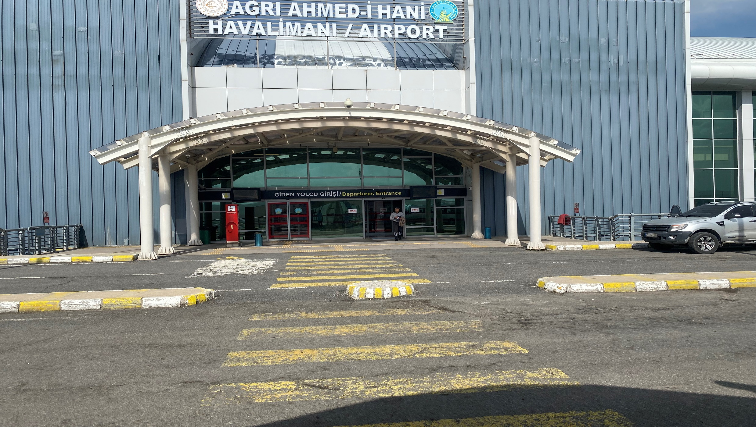

Slide 118
AĞRI AHMED-İ HANİ HAVALİMANI
Bunlara ilave olarak ihtiyaçlara cevap vermeyen Diğer yapılar için ise DHMİ Genel Müdürlüğü İnşaat ve Emlak Dairesi Başkanlığınca 2010 yılından itibaren yapılan ihaleler kapsamında;
Eski Teknik Blok ve Kontrol Kulesi yerine Yeni Teknik Blok ve Kontrol kulesi 2010 yılında inşaat çalışmaları başlamış ve Şubat 2011’ de, hizmete girmiş olup, Eski Teknik blok ve Kontrol kulesi ise yıkım işlemleri yapılmıştır.
Genel Maksatlı araçlara ve ARFF istasyonunu ait Yeni Garaj Binaları 2011 yılında inşaat çalışmaları başlamış ve 2012’ de,
20 adet 3+1, 8 adet 1+1 olmak üzere 28 adet lojman binaları (4 adet bina) 2011 yılında inşaat çalışmaları başlamış ve 2012’ de,
Ağrı Üç tepeler SSR istasyonunda ise 2011 yılında inşaat çalışmaları başlamış ve test çalışmaları sonucunda 27.09.2013’te, hizmete girmiştir.
2011 yılında inşaat çalışmaları başlayan Yeni Terminal Binası, Kapalı Otopark, İnşaatı 04.12.2012 tarihinde tamamlanması beklenen terminal binası bazı teknik ve mücbir sebeplerden dolayı 06.05.2015’de tamamlanmıştır. Terminal binasının hizmete girmesiyle birlikte İç hatlar, Dış Hatlar ve Gümrük işlemlerinde icra edileceği binanın kapasitesi yıllık 3000000 yolcuya ulaşmıştır.
Havalimanımızda bulunan Eski Terminal, ARFF ve Genel Maksatlı Araçlara ait garajların yıkım işlemleri ise 30.09.2015 tarihinden itibaren gerçekleşmiştir.

Slide 119
TERMİNAL BİNASINA AİT GENEL BİLGİLER:
YENİ TERMİNAL BİNASI KULLANIM ALANLARI
Check-in bankoları | 5+5+1= 11 adet
İç-Dış hat Yolcu Bekleme Salonu | 2600 m²
Dış Hat Giden Yolcu Salonu | 790 m²
Dış Hat Gelen Yolcu Salonu | 925 m²
İç Hat Gelen Yolcu Salonu | 600 m²
İç Hat Giden Yolcu Salonu | 940 m²
Toplam Alan | 5855 m²
1.VIP Bekleme Salonu | 110 m²
2.VIP Bekleme Salonu | 76 m²
VIP Basın Salonu | 120 m²
Toplam Alan | 306 m²
1.CIP Dış Hat Giden Yolcu Salonu | 140,00 m²
2.CIP İç Hat Giden Yolcu Salonu | 140,00 m²
Toplam Alan | 280,00 m²

Slide 120
2022 YILI YOLCU SAYILARI
SIRA NO | AYLAR | GELEN YOLCU | GİDEN YOLCU | TOPLAM | UÇAK
07 | Ocak | 5.545 | 6.079 | 11.624 | 78
02 | Şubat | 8.156 | 7.435 | 15.591 | 110
03 | Mart | 7.538 | 7.567 | 15.105 | 106
04 | Nisan | 8.456 | 7.145 | 15.601 | 122
05 | Mayıs | 8.477 | 9.306 | 17.783 | 144
06 | Haziran | 6.710 | 7.334 | 14.044 | 122
07 | Temmuz | 10.519 | 9.890 | 20.409 | 150
08 | Ağustos | 9.567 | 10.622 | 20.189 | 140
09 | Eylül | 8.967 | 9.653 | 18.620 | 144
10 | Ekim | 9.299 | 9.412 | 18.711 | 128
11 | Kasım | 11.127 | 11.775 | 22.902 | 158
12 | Aralık | 11.065 | 11.529 | 22.594 | 162
TOPLAM |  | 105.426 | 107.747 | 213.173 | 1.564

Slide 121
HAVALİMANIMIZDA YAPILAN TARİFELİ SEFERLER
SIRA NO | SEFERLERİN YAPILDIĞI HAVALİMANI | UÇUŞUN YAPILDIĞI GÜNLER | AÇIKLAMA
1 | İSTANBUL HAVALİMANI | HAFTANIN HER GÜNÜ | Pazartesi, Salı, Çarşamba, Perşembe , Cuma, Cumartesi, Pazar
2 | ANKARA ESENBOĞA HAVALİMANI | HAFTANIN HER GÜNÜ | Pazartesi, Salı, Çarşamba,Perşembe, Cuma, Cumartesi, Pazar
3 | İSTANBUL SABİHA GÖKÇEN HAVALİMANI | HAFTADA 4 GÜN | Pazartesi,Salı,Çarşamba, Cuma
HAVALİMANIMIZDA SEYAHAT EDEN YOLCU BİLGİLERİ
2017 yılında toplam 284.776 yolcu tarafından kullanılmış olup, toplam 2.160 uçuş gerçekleştirilmiştir.
2018 yılında toplam 326.610 yolcu tarafından kullanılmış olup, toplam 2.408 uçuş gerçekleştirilmiştir.
2019 yılında toplam 321.571 yolcu tarafından kullanılmış olup, toplam 2.320 uçuş gerçekleştirilmiştir.
2020 yılında toplam 88.083 yolcu tarafından kullanılmış olup, toplam 625 uçuş gerçekleştirilmiştir.
2021 yılında toplam 223.100 yolcu tarafından kullanılmış olup, toplam 1813 uçuş gerçekleştirilmiştir.
2022 yılında toplam 213.173 yolcu tarafından kullanılmış olup, toplam 1.564 uçuş gerçekleştirilmiştir.

Slide 122
YILLARA GÖRE YOLCU VE UÇAK SAYILARI LİSTESİ
YILI | GELEN YOLCU SAYISI | GİDEN YOLCU SAYISI | TOPLAM YOLCU SAYISI | TOPLAM UÇAK SAYISI
2002 | 5082 | 4243 | 9325 | 210
2003 | 4195 | 3298 | 7493 | 182
2004 | 5723 | 3863 | 9586 | 236
2005 | 8124 | 4612 | 12736 | 236
2006 | 12624 | 10260 | 22884 | 410
2007 | 22729 | 19882 | 42611 | 482
2008 | 31608 | 28725 | 60333 | 650
2009 | 7396 | 6804 | 14200 | 164
2010 | Kapalı | Kapalı | Kapalı | 6 (Helikopter)
2011 | 68.643 | 66.523 | 135.166 | 1333
2012 | 79.269 | 76.624 | 155.893 | 1410
2013 | 89.645 | 92.004 | 181.649 | 1576
2014 | 101.639 | 101.185 | 202.824 | 1869
2015 | 86.790 | 106.201 | 192.991 | 1846
2016 | 118.115 | 117.655 | 235.770 | 1995
2017 | 142424 | 142352 | 284.776 | 2160
2018 | 163687 | 162934 | 326621 | 2408
2019 | 161.285 | 160.286 | 321.571 | 2.320
2020 | 45.580 | 42.503 | 88.083 | 625
2021 | 105.777 | 117.323 | 223.100 | 1813
2022 | 105.426 | 107.747 | 213.173 | 1564

Slide 123
D. ORMAN VE SU İŞLERİ
1. İlin Orman Varlığı Ve Ağaçlandırma Faaliyetleri
Orman Bölge Müdürlüğünce; 2003-2021 yılları arasında Ağrı İline toplam 23.296.201 TL yatırım yapılmıştır. Ağrı ilinin ormanlık alanı 59.050 dekar olup, yüzölçümünün % 1’i ormandır. Ağrı ili ormanlarının 0 dekarı (%0) verimli, 59.050 dekarı (%100) verimsizdir. Ağaçlandırma Tesis ve Bakım çalışmaları kapsamında; 2003-2021 yılları arasında 25.440 dekar arazide çalışma yapılarak 1.476.737 adet fidan toprakla buluşturularak 3.189.890 TL harcanmıştır.
2003-2021 yılları arası sosyal ağaçlandırma çalışmaları;
896 adet okul bahçesine 123.025 adet fidan dikilmiştir.
282 adet ibadethane çevresinde 30.093 adet fidan dikilmiştir.
61 km yol kenarına ve 181 adet mezarlığa toplamda 42.350 adet fidan dikilmiştir.
46 adet Hastane ve sağlık ocağı bahçesine 9.549 adet fidan dikilmiştir.
2003-2021 yılları arasında;
Mesire yeri kuruluşu bunmamaktadır.
2 adet Şehir Ormanı kurulmuştur.

Slide 124
2. Su İşleri
DEVLET SU İŞLERİ (DSİ)
İlimize 2003-2022 yılları arasında DSİ Bölge Müdürlüğünce biten ve devam eden işler için 2,5 Milyar TL yatırım yapılmıştır.
2003 yılından bugüne kadar 1 sulama tesisi tamamlanmış olup, toplamda 182.240 dekar zirai arazi sulamaya açılmıştır. Böylece çiftçilere yıllık 638 milyon TL zirai gelir artışı sağlanmıştır.
2003 yılından bugüne kadar tamamlanan 1 baraj ile toplam 202,19 Milyon m³ su biriktirme hacmine ulaşılmıştır.
2021 yılı sonuna kadar 2 adet içme suyu tesisi tamamlanmış olup, toplamda 149.000 kişi için yılda 28,30 milyon m³ içmesuyu temin edilmiştir.
İŞLETME SAHASINDAKİ BARAJLAR, GÖLETLER VE SULAMA TESİSLERİ
İŞLETME SAFHASINDAKİ BARAJLAR
1 | Ağrı Yazıcı Barajı
İŞLETME SAFHASI NDAKİ SULAMA TESİSLERİ
1 | Ağrı Ovası Yazıcı Sulaması
İŞLETME SAFHASINDAKİ İÇMESUYU TESİSLERİ
1 | Ağrı Yazıcı Barajı İçmesuyu Arıtma Tesisi
2 | Ağrı Yazıcı Barajı İçmesuyu İsale Hattı
2003–2022 yılları arasında 48 adet dere ıslahı tamamlanmış olup, toplamda şehir merkezi dâhil olmak üzere 46 adet meskûn mahal ve 35.670 dekar alan taşkından korunmuştur.

Slide 125
3. Doğa Koruma Milli Parklar
AĞRI DOĞA KORUMA MİLLİ PARKLAR ŞUBE MÜDÜRLÜĞÜ
AVCILIK BELGESİ İSTATİSTİKLERİ
YIL | İPTAL SAYISI | AVCILIK BELGESİ NAKLİ
 |  | NAKİL GELEN | NAKİL GİDEN | AVCILIK BELGE SAYISI
2006 | - | - | - | 2
2007 | - | - | 3 | 25
2008 | 1 |  | - | 4
2009 | 1 | - | - | 2
2010 | 3 |  | 4 | 15
2011 | 1 |  | 2 | 14
2012 | 1 | 2 | 1 | 24
2013 | 4 | 4 | - | 14
2014 | 5 | - | 4 | 14
2015 | 3 | - | - | 10
2016 | 3 | 1 | 1 | 10
2017 | 8 | 6 | 5 | 6
2018 | 12 | 5 | 2 | 6
2019 | 3 | 6 | 1 | 12
2020 | 11 | 2 | 5 | 11
2021 | 8 | 1 | 5 | 15
2022 | 16 | 2 | 12 | 14
TOPLAM | 80 | 29 | 45 | 198
AĞRI İLİ ORMANLIK ALANI:
5.905 Ha
SULAK ALAN SAYISI:
2 adet (tescil edilmiş)
SULAK ALAN TOPLAM ALANI: 32.264 Ha
YABAN HAYATI GELİŞTİRME SAHASI SAYISI: 2 adet
YABAN HAYATI GELİŞTİRME SAHASI ALANI: 11.724 Ha (İlimiz Sınırlarında Kalan)

Slide 126
DOĞA KORUMA VE MİLLİ PARKLAR
KORUNAN ALANLAR
İlimizin korunan alanları toplamı 883,017 dekar olup, il yüzölçümünün % 5,8’ini oluşturmaktadır. İlimizde;
2 adet ulusal öneme haiz sahip sulak alan
25 adet Genel Avlak
1 adet Milli Park (Ağrı Dağı Milli Parkı) bulunmaktadır.
TABİ HAYATIN DESTEKLENMESİ
2003-2017 yılları arasında yaban hayatının devamı için tabiata 73187 kg (2016-2017 sezon dâhil) yem bırakılmıştır.
2018-2019 kış sezonunda yaban hayatın devamı için tabiata 11000 kg yem bırakılmıştır.
2019-2020 kış sezonunda yaban hayatın devamı için tabiata 10000 kg yem bırakılmıştır.
2020-2021 kış sezonunda yaban hayatın devamı için tabiata 9000 kg yem bırakılmıştır.
2021-2022 kış sezonunda yaban hayatın devamı için tabiata 10000 kg yem bırakılmış olup; yemleme çalışmaları devam etmektedir
BİYOÇEŞİTLİLİK ÇALIŞMALARI
Ulusal Biyolojik Çeşitlilik Envanter ve İzleme Projesi: Ağrı ilinin Karasal ve İç Su Ekosistemleri Biyolojik Çeşitlilik Envanter ve İzleme Projesi 2013-2015 yılları arasında tamamlanmış olup izleme çalışmaları devam etmektedir.
Biyokaçakçılıkla Mücadele Çalışmaları : Biyokaçakçılıkla Mücadele Çalıştayı düzenlenmiştir.
HAYVANLARI KORUMA FAALİYETLERİ
2003-2018 yılları arasında 3.750 mikroçip enjektörü, 4.150 kulak küpesi, 3 adet ise mikroçip okuyucu belediyelere ücretsiz olarak dağıtılmıştır.
2003-2020 yılında 6.998 adet hayvan aşılanmış, 3.222 adet kısırlaştırılmış, 3.406 adet hayvana ise işaretleme ve kayıt işlemi gerçekleştirilmiştir. Söz konusu hayvanlardan 1.190 adeti sahiplendirilmiştir.
2 adet alanda Kış Ortası Su Kuşu sayımı yapılmıştır.

Slide 127
F. İL ÖZEL İDARESİ
6360 Sayılı Kanunun 34’üncü maddesi ile 3152 sayılı Kanuna 28’inci maddesinden sonra gelmek üzere 28/A maddesi eklenmiştir. Bu madde ile; Büyükşehir belediyelerinin bulunduğu illerde kamu kurum ve kuruluşlarının yatırım ve hizmetlerinin etkin olarak yapılması, izlenmesi ve koordinasyonu, acil çağrı, afet ve acil yardım hizmetlerinin koordinasyonu ve yürütülmesi, ilin tanıtımı, gerektiğinde merkezi idarenin taşrada yapacağı yatırımların yapılması ve koordine edilmesi, temsil, tören, ödüllendirme ve protokol hizmetlerinin yürütülmesi, ildeki kamu kurum ve kuruluşlarına rehberlik edilmesi ve bunların denetlenmesini gerçekleştirmek üzere valiye bağlı olarak Yatırım İzleme ve Koordinasyon Başkanlığı kurulmuştur.
Yatırımcı kuruluşlardan alınan “İl Yatırım Projeleri İzleme Raporları” ve “Yatırımcı Kuruluş Dönem Raporlarının değerlendirilmesiyle elde edilen sonuçlara göre ilimizde 2020 Yılı yatırımlarının gerçekleşme durumu aşağıda görülmektedir.
AĞRI İLİ 31.12.2021 YILI MAHALLİ İDARE YATIRIMLARININ TOPLU UYGULAMA SONUÇLARI
TAKİBE ALINAN KURULUŞ SAYISI | PROJE SAYISI | 2021 YILI YATIRIMI (TL) | TOPLAM HARCAMA MİKTARI (TL) | BİTEN PROJE SAYISI | DEVAM EDEN PROJE SAYISI | BAŞLANAMAYAN PROJE SAYISI | NAKDİ GERÇEKLEŞME (%)
 | 121 | 68.286.475,00 | 34.143.237,50 | 45 | 34 | 42 | 50

Slide 128
AĞRI İLİ 2021 YILI KAMU YATIRIMLARININ İLÇELERE GÖRE DEĞERLENDİRİLMESİ
İLÇESİ | TOPLAM PROJE SAYISI | 2021 YILI YATIRIMI (TL) | TOPLAM HARCAMA MİKTARI (TL) | BİTEN0 PROJE SAYISI | DEVAM EDEN PROJE SAYISI | BAŞLANAMYAN PROJE SAYISI | NAKDİ GERÇ. (%)
MERKEZ | 18 | 11.387.707 | 5.693.853,50 | 8 | 7 | 12 | 50
DİYADİN | 13 | 7.939.143 | 3.969.571,50 | 8 | 5 | 1 | 50
DOĞUBAYAZIT | 1 | 9.817.949 | 4.908.974,50 | 3 | 3 | 0 | 50
ELEŞKİRT | 18 | 7.374.654 | 3.687.327,00 | 1 | 12 | 7 | 50
HAMUR | 2 | 6.213.239 | 3.106.619,50 | 4 | 1 | 0 | 50
PATNOS | 34 | 12.317.896 | 6.158.948,00 | 13 | 4 | 22 | 50
TAŞLIÇAY | 1 | 4.867.094 | 2.433.547,00 | 2 | 1 | 0 | 50
TUTAK | 5 | 8.368.793 | 4.184.396,50 | 6 | 1 | 0 | 50
TOPLAM | 92 | 68.286.475 | 34.143.237,50 | 45 | 34 | 42 | 50

Slide 129
5- AFET VE ACİL DURUM HİZMETLERİ
Afet yönetimi sisteminde görev alan kurumlar arasındaki koordinasyon sıkıntısının giderilmesi amacıyla 2009 yılında çıkarılan 5902 sayılı Kanunla Başbakanlık Afet ve Acil Durum Yönetimi Başkanlığı, İlimizde ise doğrudan Valiye bağlı İl Afet ve Acil Durum Müdürlüğü kurulmuştur.
27 Şubat 2014 tarih ve 28926 sayılı Resmi Gazetede yayımlanan 6525 Sayılı Kanun ile İl Afet ve Acil Durum Müdürlükleri Başbakanlık Afet ve Acil Durum Yönetimi Başkanlığının taşra teşkilatı haline getirilmiştir. Bu kanun ile önceliği kriz yönetimi olan anlayış yerine, önceliği risk yönetimi olan anlayışa geçilmiştir.
Cumhurbaşkanlığı Hükümet Sistemi ile ilgili yapılan düzenlemeler kapsamında, 15 Temmuz 2018 tarihinde yayımlanan 4 Nolu Cumhurbaşkanlığı Kararnamesi ile Afet ve Acil Durum Yönetimi Başkanlığı İçişleri Bakanlığına bağlanmıştır.
Afet ve Acil Durum Yönetimi Başkanlığı’nın temel kuruluş amacı, afet olayı öncesi, sırası, sonrası ve acil durumlarda bütünleşik afet yönetim sistemini en etkin bir şekilde işletmek ve bu bağlamda üst düzey ulusal ve uluslararası koordinasyonu sağlamaktır. İlimizde Acil Yardım Harcamaları Komisyonu Teşekkülleri oluşturulmuş, Afet ve acil durumlara ilişkin kaynakların etkin yönetimi sağlanmıştır.

Slide 130
Müdürlüğümüz Afet Yönetim Merkezi iş ve işlemleri koordine edilmiş, 24 saat esasına göre çalışması sağlanmıştır. 112 acil çağrı merkezi vasıtası ile alınan ihbarlar ve müdahale edilen olay sayıları aşağıda belirtilmiştir.
Olay Sayısı | Yerinde Müdahale Sayısı | Başka Kurumlara Yönlendirme
104 | 24 | 80

Slide 131
KAMU GELİRLERİ
31/12/2022 Tarihi İtibariyle Faal Mükellef Sayıları
YILI | GERÇEK USUL GELİR VERGİSİ | BASİT USUL | G.M.S.İ. | GELİR STOPAJ | KURUMLAR VERGİSİ | K.D.V GERÇEK | TOPLAM (vergi türleri mükellefiyeti itibariyle toplam)
2020 | 5.089 | 5.396 | 1.276 | 7.105 | 1.646 | 6.764 | 27.276
2021 | 5.286 | 5.374 | 1.324 | 7.518 | 1.759 | 7.082 | 28.343
2022 | 5.504 | 5.176 | 1.569 | 7.872 | 1.874 | 7.399 | 29.394
İlimizde 31/12/2022 Tarihi İtibariyle 14.920 Faal Mükellef Bulunmaktadır
İlimizde 31/12/2022 Tarihi İtibariyle Vergi Gelirleri Tablosu
YILI | TAHAKKUK (Bin TL.) | ARTIŞ (%)Önceki Yılın Aynı Dönemine Kıyasla | TAHSİLAT (Bin TL.) | ARTIŞ (%)Önceki Yılın Aynı Dönemine Kıyasla | TAHSİLAT ORANI (%)
2020 | 651.846 | %227 | 272.515 | %40 | 41
2021 | 509.292 | -%22 | 402.583 | %47 | 79
2022 | 697.263 | %29,67 | 633.422 | %36,44 | %90,84

Slide 132
YILLAR İTİBARİYLE GENEL BÜTÇE VERGİ GELİRLERİNE KATKI
BAKIMINDAN AĞRI'NIN DURUMU
31/01/2022 İtibariyle
İLLER | 2019 | 2017 | 2020 | 2017 YILI Katkı Payı (%) | 2021
 | TAHSİLAT (Bin TL) | Sırası | TAHSİLAT (Bin TL) | Sırası | TAHSİLAT (Bin TL) | Sırası
AĞRI | 263.040 | 56 | 272.515 | 80 | 402.583 | 69
TÜRKİYE | 637.966.470 |  | 755.488.837 |  | 1.046.725.629
2022
TAHSİLAT (Bin TL) Sırası 633.422 62 2.048.792.699. 205,14

Slide 133
2022-AĞRI DEFTERDARLIĞI MUHASEBE BİRİMLERİ BAZINDA MAAŞ ÖDENEN PERSONEL SAYILARI İCMALİ PERSONEL SAYILARI
MUHASEBE BİRİMİ ADI (BAKANLIĞI ) | Memur | Sözleşmeli personel | Geçici personel | İşçi | toplam
Cumhurbaşkanlığı | 501 | 332 | 21 | 30 | 884
Adalet Bakanlığı | 504 | 672 | 3 | 13 | 1.192
Milli Savunma Bakanlığı | 2.033 | 180 | 0 | 0 | 2.213
İçişleri Bakanlığı | 4.680 | 439 | 471 | 192 | 5.782
Hazine ve Maliye Bakanlığı | 129 | 7 | 0 | 2 | 138
Milli Eğitim Bakanlığı | 4.617 | 4.087 | 561 | 208 | 9.473
Sağlık Bakanlığı | 1.800 | 967 | 0 | 167 | 2934
Kültür ve Turizm Bakanlığı | 15 | 12 | 0 | 14 | 41
Aile ve Çalışma ve Sos.Hiz.Bakanlığı | 44 | 105 | 0 | 121 | 270
Sanayi ve Teknoloji Bakanlığı | 12 | 2 | 0 | 1 | 15
Çevre ve Şehircilik Bakanlığı | 78 | 26 | 3 | 14 | 121
Tarım ve Orman Bakanlığı | 107 | 159 | 0 | 18 | 284
Ticaret Bakanlığı | 426 | 258 | 0 | 0 | 684
TOPLAM | 14.946 | 7.246 | 1.059 | 780 | 24.031

Slide 134
2022-AĞRI DEFTERDARLIĞI MUHASEBE BİRİMLERİ BAZINDA MAAŞ ÖDENEN PERSONEL SAYILARI İCMALİ PERSONEL SAYILARI
AĞRI İLİ TOPLAMI
İl Geneli Memur Toplam | 14.946
İl Geneli Sözleşmeli Personel Toplam | 7.246
İl Geneli Geçici Personel Toplam | 1.059
İl Geneli İşçi Toplam | 780
GENEL TOPLAM | 24.031
GELİR – GİDER MUKAYESESİ
YILI | BÜTÇE GELİRLERİ (TL) | BÜTÇE GİDERLERİ (TL) | GELİRLERİN GİDRLERİ KARŞILAMA ORANI (%)
2002 | 4.604.786.417,54 | 48.998.675.418,29 | 9,40
2018 | 406.905.994,98 | 1.748.741.116,00 | 23,27
2019 | 360.407.908,29 | 2.270.359.828,40 | 15,87
2020 | 639.905.007,43 | 2.715.913.198,84 | 23,56
2021 | 1.259.086.777,39 | 3.880.714.422,74 | 32,44
2022 | 1.500.038.314,17 | 6.863.963.306,88 | 21,85

Slide 135
DÖRDÜNCÜ BÖLÜM
İLİMİZİN ÖNEMLİ PROJELERİ, SORUN VE TALEPLER
İlimizde Kayak Merkezinin Yapılması
İlimizde ve İlçelerimizde Spor Komplekslerinin Yapılması
Büyük Köylerimizde Kültür Evleri Yapılması
Büyük Köylerimizde Sentetik (Halı) Sahalar Yapılması
Köylerimizde Kur’an Kursları (Bayanlar ve Çocuklar için) Yapılması
(İlimiz Genelinde Toplam 930 Cami, 110 Kur’an Kursu bulunmaktadır)
• Diyanet İşleri Başkanlığı Tarafından Okul Öncesi Eğitim Kurumlarının Açılması
Sosyal Projelerin Desteklenmesi
Tekstil Kent Projesi
Fizik Tedavi Hastanesi Kompleksi Projesi
Karaköse Kaplıca Ve Turizm Alanı Projesi
Bilim Sanat Merkezi Projesi
Ayakkabıcılar Sitesi Projesi

Slide 136
YAPIMI DEVAM EDEN VE PLANLANAN ÖNEMLİ YATIRIM VE PROJELER
AĞRI YAZICI PROJESİ
PROJENİN YERİ | Ağrı İli’nde yer almaktadır.
PROJENİN MAKSADI VE FAYDASI | 2 4 959 ha arazinin sulanmasıdır.
PROJE KARAKTERİSTİKLERİ
Sulama Alanı | 24 959 ha
Su Alma Yapısı | Yazıcı Barajı
Sulamanın Tipi | Klasik Ana Kanal + Borulu Şebeke
Ana Kanal | 56 230 m
Sulama Şebekesi | 626 727 m
Tahliye ve Drenaj | 146 476 m
Derivasyon Regülatörleri | 3 adet
Derivasyon Kanalı | 16 246 m
Derivasyon Tüneli | 3 350 m
Sanat Yapısı | 3 212 adet
Sulama Modülü | 0,88 l/s/ha

Slide 137
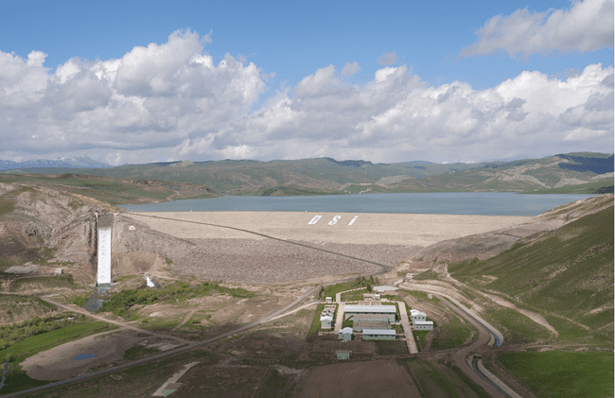
AĞRI OVASI YAZICI SULAMASI

Slide 138
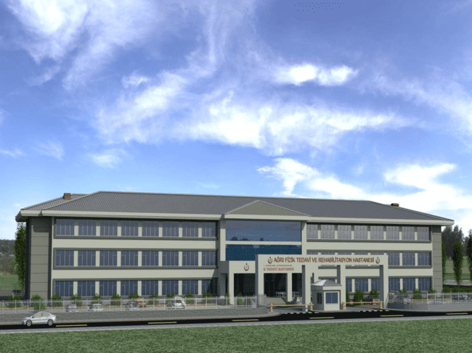
FİZİK TEDAVİ HASTANESİ KOMPLEKSİ
SÖZLEŞME BEDELİ: 14.107.000 TL
KAT SAYISI: 3 (Z+1+2=3)
TABAN ALANI: 2.044,09 m²
TOPLAM KAT ALANI: 7.054,22 m²
İHALE TARİHİ: 17.07.2019
FİZİKİ DURUM: % 10
Komplek alanında; Isı Teknik Merkezi (800 m²), Giriş Ünitesi, Güvenlik Binası, Alt Yapı, Çevre Düzenlemesi yapılacaktır.

Slide 139

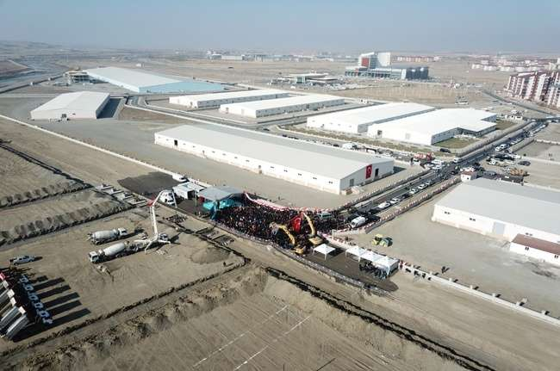
TEKSTİL KENT PROJESİ / 1.ETAP
Tekstil Kent yapıları 3 adet 121 m x 40 m (4842 m²) üretim atölyesi, 1 adet 23 m x 40 m (920 m²) yemekhane / sosyal tesis ve 1 adet 340 m² idari binadan oluşmaktadır. Tamamlandı.
TEKSTİL KENT PROJESİ / 2. ETAP
1. Etap Tekstil Kent yapıları ile aynı yerleşke içerisinde inşaatı tamamlanan 2. Etap içerisinde; 3 adet 121 m x 40 m (4842 m²) üretim atölyesi bulunmaktadır. Tamamlandı.
TEKSTİL KENT PROJESİ / 3. ETAP
1 adet 363,25 m x 100,00 m boyutlarında 36,325 m² kapalı alana sahip yapı. Tamamlandı.
TEKSTİL KENT PROJESİ / 4. ETAP
1 adet 438,80 m x 100,00 m boyutlarında 43.880 m² kapalı alana sahip yapı için ihale işlemleri tamamlanmış olup yüklenici firma ile sözleşme imzalanma aşamasına gelinmiştir. 2022 yılında yapının tamamlanarak Tekstil Kent bünyesine katılması planlanmaktadır.
Genel anlamda; yerleşke içerisindeki yollar, içme suyu, kanalizasyon, yağmur suyu, telekomünikasyon, doğalgaz enerji gibi altyapı imalatları tamamlanmıştır. Sosyal donatı yapıları olarak; 1 adet 9 derslikli anaokulu (1.000 m²) tamamlanmış ve 1 adet sosyal tesisin (3.200 m²) inşası da devam etmektedir.

Slide 140

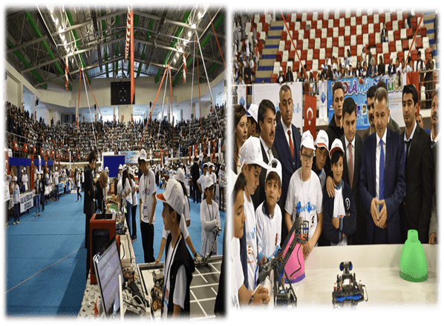
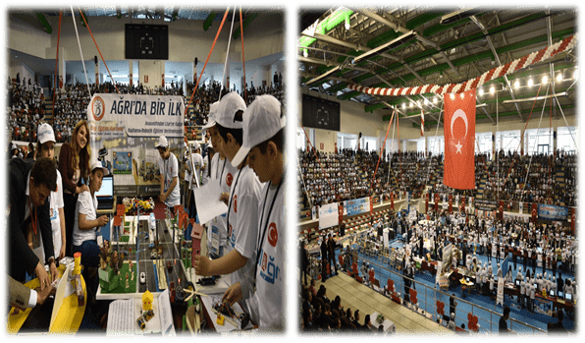
Proje Adı | KODLAĞRI
Proje Sahibi Projeyi üstlenen Valilik, Kaymakamlık, Belediye) | AĞRI VALİLİĞİ
Uygulama Yeri (Projenin uygulandığı / uygulanacağı il, ilçe, belediye) | Ağrı ilinin tamamı ( Merkez ilçe ve köyler, 7 ilçe merkezi ve köyler )
Başlangıç ve Bitiş Tarihi | 01 Kasım 2017
Proje Süresi (Ne kadar süre ile hizmete açık olduğu / olacağı) | Sürekli devam edilecektir
-Kamu Bütçe Katkısı | %90
-Hibe Miktarı | %90
Amaç | 165.000 öğrencisi ve 10.000 öğretmen potansiyeli olan ilde kodlama ve robotik eğitimine gerekli önem gösterilerek uzun vadede kendi teknolojisini üreten, bir nesil yetiştirebilmektir.
Hedef Kitle | Anasınıfı, İlkokul 1,2,3 ve 4 Ortaokul 1,2,3,4 Lise 1,2,3,4 ve zorunlu eğitim alan tüm öğrenciler
Uygulamalar | Öğrenciler kodlama konusunda hedeflenen düzeye ulaştıklarında eğitimler arduino ile robotik kodlama olarak devam etmektedir
Faydalanan Vatandaş Sayısı | 45.290
Sonuç | Öğrencileri tüketen değil üreten bireyler olma yolunda teşvik etmek, öğrencilerin bilgisayar ve teknolojiye karşı farklı bir bakış açısı kazanmalarını sağlamaktır.
Açıklama: | Şu anda Kodlama eğitim gören öğrenci sayısı ortaokullarda 42.000 ilkokullarda 100 anaokulu ve ana sınıflarda 600 liselerde 2590 toplamda 45.290 öğrenciye ulaşmış olup, hedef sene sonuna kadar 50.000 öğrenciye ulaşmaktır.

Slide 141
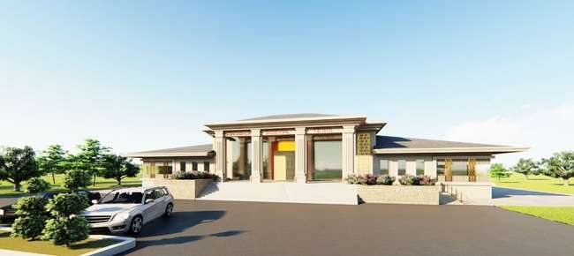
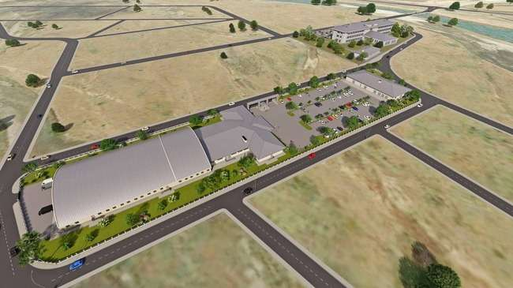
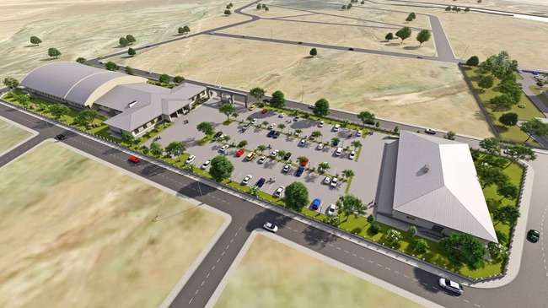
KARAKÖSE KAPLICA VE TURİZM ALANI
SÖZLEŞME BEDELİ | 9.482.500,00 TL
İŞE BAŞLAMA TARİHİ | 03.12.2019
BİTİŞ TARİHİ | 18.10.2020
FİZİKİ DURUM | % 2

Slide 142
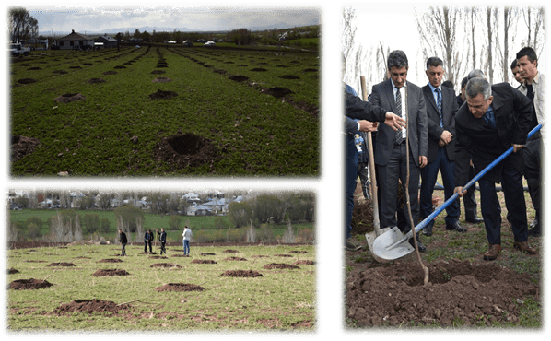
Proje Adı | AĞRI İLİNDE MEYVE YETİŞTİRİCİLİĞİ VE GELİŞTİRMESİ PROJESİ
Proje Sahibi Projeyi üstlenen Valilik, Kaymakamlık, Belediye) | AĞRI VALİLİĞİ
Uygulama Yeri (Projenin uygulandığı / uygulanacağı il, ilçe, belediye) | Ağrı Merkez ilçe ve köyleri
Başlangıç ve Bitiş Tarihi | Nisan 2018
Proje Bütçesi | 708.000,00 TL
Amaç | İlde tarımsal ürün çeşitliliğini ve meyve alanların artırılması, bölgenin meyve ihtiyacını karşılanmasını ve çiftçilerin tarımsal girdisini arttırmak amaçlanmaktadır.
Hedef Kitle | Çiftçiler
Uygulamalar | Proje kapsamında olan üreticilerimiz dekara işçilik maliyeti ve kendi bahçelerinin tesis için malzemenin %25 giderini karşılayabilecek ekonomik gelire sahip Çiftçi Kayıt Sistemine Kayıtlı en az 5 dekar ve en çok 10 dekar sulu tarım arazisi uygun, bu işi bilinçli yapabilecek üreticilere kapama ve damla sulama sistemli elma, ceviz, kiraz, kaysı, armut bahçeleri kurulmaktadır.
Sonuç | Doğubayazıt İlçesinde 20 bahçe, Patnos İlçesinde 10 bahçe olmak üzere ağırlıklı kaysı ve ceviz bahçeleri kurulmaktadır. Geriye kalan 33 bahçemiz Merkez, Eleşkirt, Diyadin, Taşlıçay, Hamur, Tutak İlçelerinde dağılım göstererek uygun seçilen alanlarda elma, ceviz, kiraz, kaysı, armut bahçeleri kurulmaktadır.
Açıklama: | Ağrı’da yıllardan beri meyve yetişmez algısını kırmak için bu proje hazırlanmıştır. Proje uzun vadede; üretimin pazara yansıması ile birlikte ilin toptan meyve tüccarlarını oluşturarak pazarda satışa başlayacak, üretime paralel olarak soğuk hava depolarının yaygınlaşması, nakliye ve hizmet sektörlerinin (budama, toplama, ambalaj vb.) gelişmesi sağlanacak olup, ilin kalkınmasına direkt olarak etki edecektir.

Slide 143
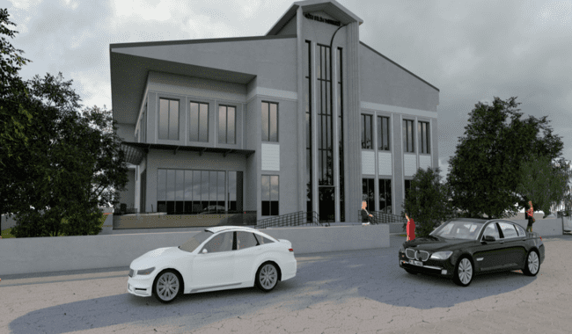
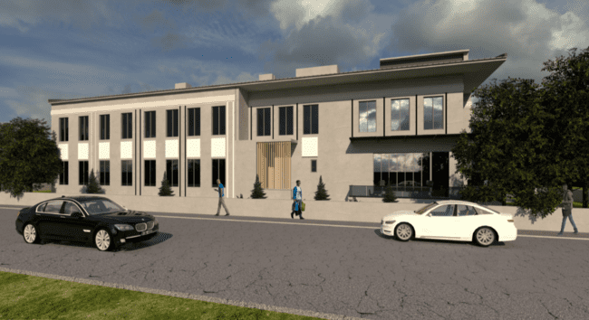
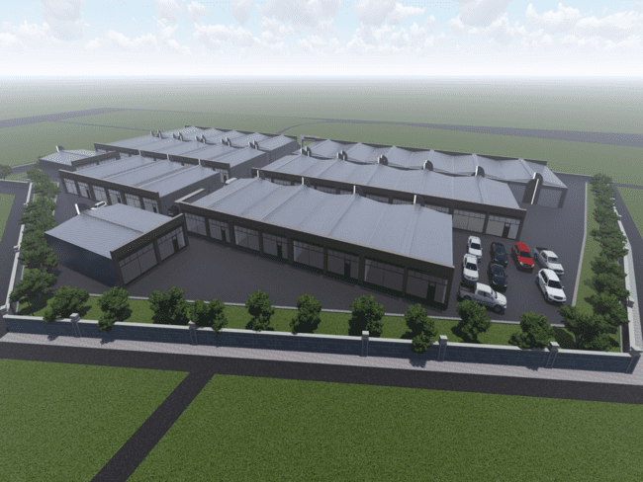
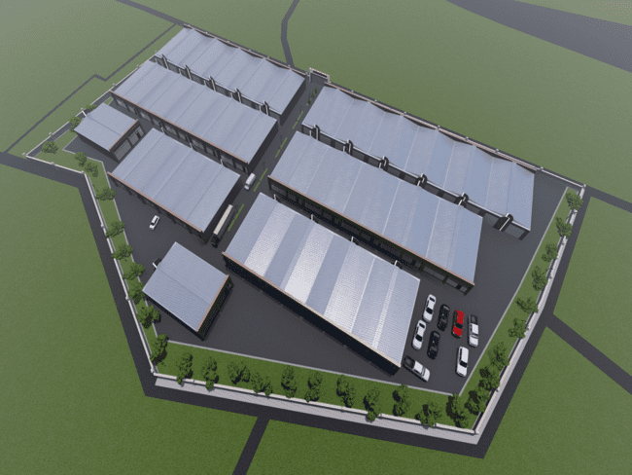
BİLİM SANAT MERKEZİ
İHALE TARİHİ: 25.11.2019
SÖZLEŞME BEDELİ: 3.062.000,00
İŞİN SÜRESİ: 330 GÜN
AYAKKABICILAR SİTESİ

